Slide 1
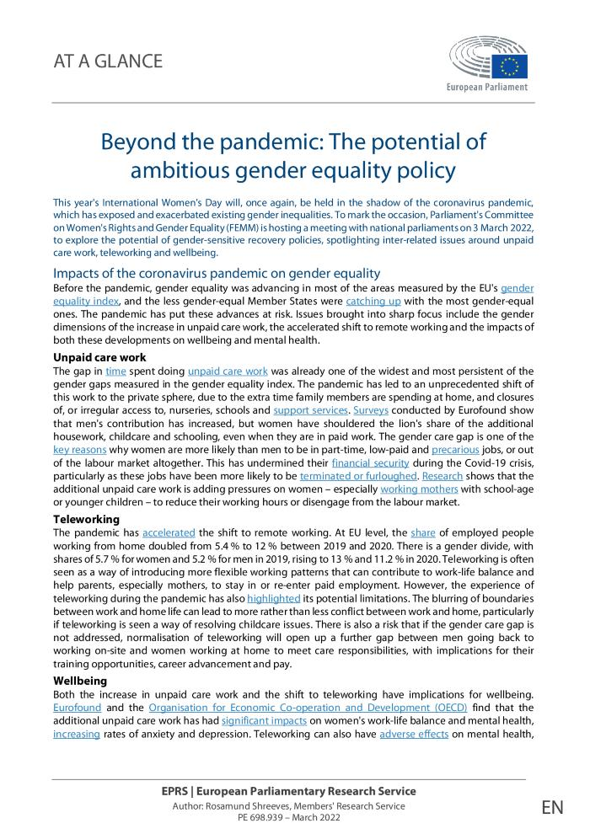
Beyond the pandemic: the potential of ambitious gender equality policy [At a glance] (c:amaz:14750)
This year's International Women's Day will, once again, be held in the shadow of the coronavirus pandemic, which has exposed and exacerbated existing gender inequalities. To mark the occasion, Parliament's Committee on Women's Rights and Gender Equality (FEMM) is hosting a meeting with national parliaments on 3 March 2022, to explore the potential of gender-sensitive recovery policies, spotlighting inter-related issues around unpaid care work, teleworking and wellbeing.

Slide 2
European jobs monitor 2021: gender gaps and the employment structure [Joint report by the European Commissions Joint Research Centre and Eurofound] (c:amaz:14756)
This report seeks to make connections between changes in employment structure, sociodemographic trends and the persisting differences in labour market outcomes for men and women.

Slide 3
Understanding the gender pay gap: what role do sector and occupation play? (c:amaz:14749)
This policy brief feeds into the debate by providing estimates of the gender pay gap in the EU as a whole and across the Member States using the latest available data. The analysis explores variation in gender pay gaps across sectors and occupations, both of which have been shown to influence gender pay differentials. It also identifies how much these and other factors contribute to gender disparities in pay. The relevance of some recent EU-level policies to reducing pay differentials between male and female employees is discussed. The policy brief is linked to the European Jobs Monitor 2021 report, which examines the effect of the rising employment rates of women on the employment structure over the past two decades.

Slide 4
Maman solo, maman boulot (c:amaz:14694)
Cette publication reprend une série de revendications concrètes émanant des mamans solos participantes au projet «Maman solo, maman boulot». Elle a pour objectif d'interpeller, mais surtout de mettre en lumière les difficultés rencontrées par ces femmes, héroïnes du quotidien en Région de Bruxelles-Capitale. Ce projet a été élaboré dans le cadre de lappel à projets «lutte contre les discriminations et promotion de la diversité» du Ministre de l'Emploi bruxellois, Bernard Clerfayt.

Slide 5
Brussels plan ter ondersteuning van eenoudergezinnen, juli 2021 [Plan solo.brussels] (c:amaz:14614)
Het doel van dit actieplan is om op gecoördineerde en doeltreffende wijze tegemoet te komen aan de behoeften van eenoudergezinnen, en vooral dan van alleenstaande vrouwen met kinderen. De ambitie is om zoveel mogelijk gewestelijke hefbomen te activeren om innovatieve acties te ontwikkelen om deze gezinnen te helpen. Dit Brusselse plan voor steun aan eenoudergezinnen werd uitgewerkt in nauwe samenwerking met alle betrokken ministers, staatssecretarissen en openbare diensten van het Brussels Hoofdstedelijk Gewest. Deze transversale aanpak impliceert gedeelde verantwoordelijkheid en collectief ondersteunde investeringen. [Bron: website: equal.brussels/nl/plan-voor-eenoudergezinnen-2021-2/]

Slide 6
Plan bruxellois de soutien aux familles monoparentales, juillet 2021 [Plan solo.brussels] (c:amaz:14613)
L'objectif du présent plan d'actions est d'apporter une réponse coordonnée et efficace aux besoins des familles monoparentales et particulièrement aux femmes seules avec enfants. L'ambition est d'actionner un maximum de leviers régionaux afin de développer des actions innovantes pour venir en aide à ces ménages. Ainsi, ce plan bruxellois de soutien aux familles monoparentales a été élaboré en étroite coordination avec tous les ministres, secrétaires d'État et services publics concernés de la Région de Bruxelles-Capitale. Cette approche transversale engage avec elle une responsabilité partagée et des investissements collectivement soutenus. [Source site web: equal.brussels/fr/plan-monoparentalite-2021/]

Slide 7
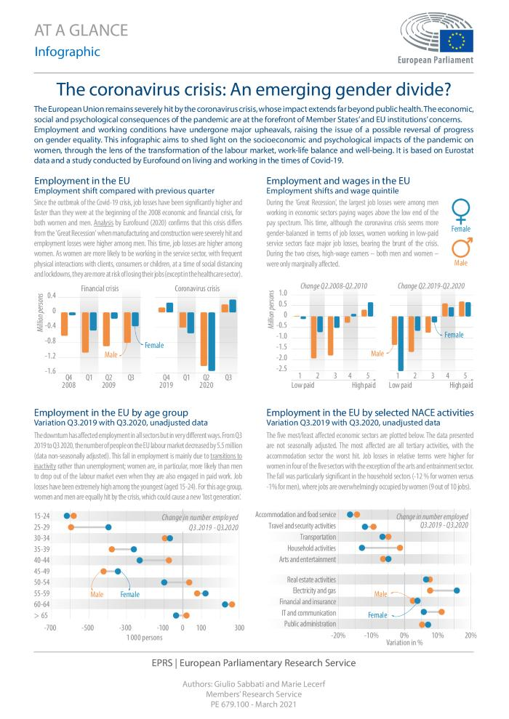
The coronavirus crisis: an emerging gender divide? [At a glance: infographic] (c:amaz:14514)
The European Union remains severely hit by the coronavirus crisis, whose impact extends far beyond public health. The economic, social and psychological consequences of the pandemic are at the forefront of Member States and EU institutions concerns. Employment and working conditions have undergone major upheavals, raising the issue of a possible reversal of progress on gender equality. This infographic aims to shed light on the socioeconomic and psychological impacts of the pandemic on women, through the lens of the transformation of the labour market, work-life balance and well-being. It is based on Eurostat data and a study conducted by Eurofound on living and working in the times of Covid-19. [Source: Introduction]

Slide 8
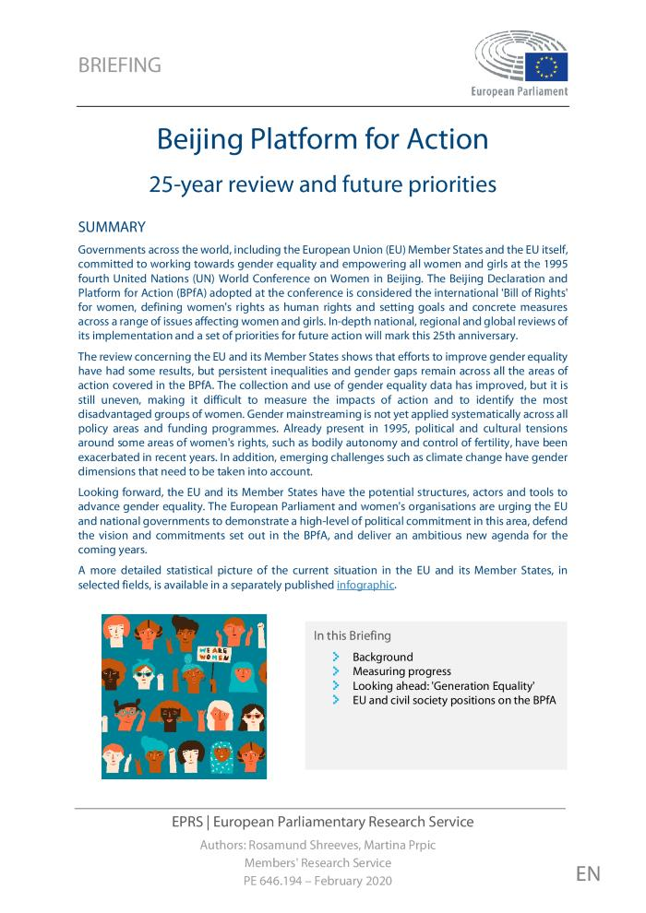
Beijing Platform for Action: 25-year review and future priorities (c:amaz:14751)

Slide 9
Les déterminants de l'attrait pour les études et les métiers scientifiques et techniques chez les 12-25 ans : rapport de recherche - novembre 2020 (c:amaz:14589)

Slide 10
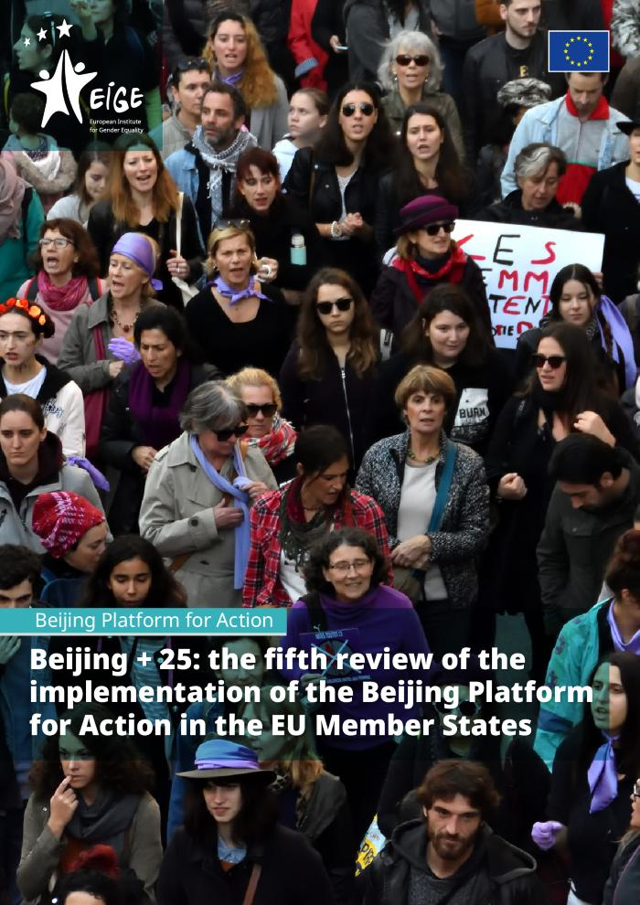
Beijing + 25: the fifth review of the implementation of the Beijing Platform for Action in the EU Member States (c:amaz:14411)
Although the Beijing Platform for Action (BPfA) was established 25 years ago, many of the challenges identified in 1995 remain relevant today (such as the gender pay gap, unequal distribution of unpaid work or experiences of gender-based violence, to name just a few). This report both tracks progress against these long-standing challenges and goes beyond them to assess new challenges that have emerged in recent years, including those brought by digitalisation, recent migration flows and a mounting backlash against gender equality. The report is the fifth review of the overall developments at EU level related to the 12 BPfA areas of concern. The report focuses particularly on trends and developments observed since 2013, picking up where the last such review (Beijing + 20, review period 2007-2012) left off. The report covers research and policy developments only up to March 2019, with a few exceptions in cases where important EU-level developments have happened more recently (such as the coming into force of the WorkLife Balance Directive or the recent elections to the European Parliament).

Slide 11
Rapport annuel 2017-2018 (c:amaz:13930)

Slide 12
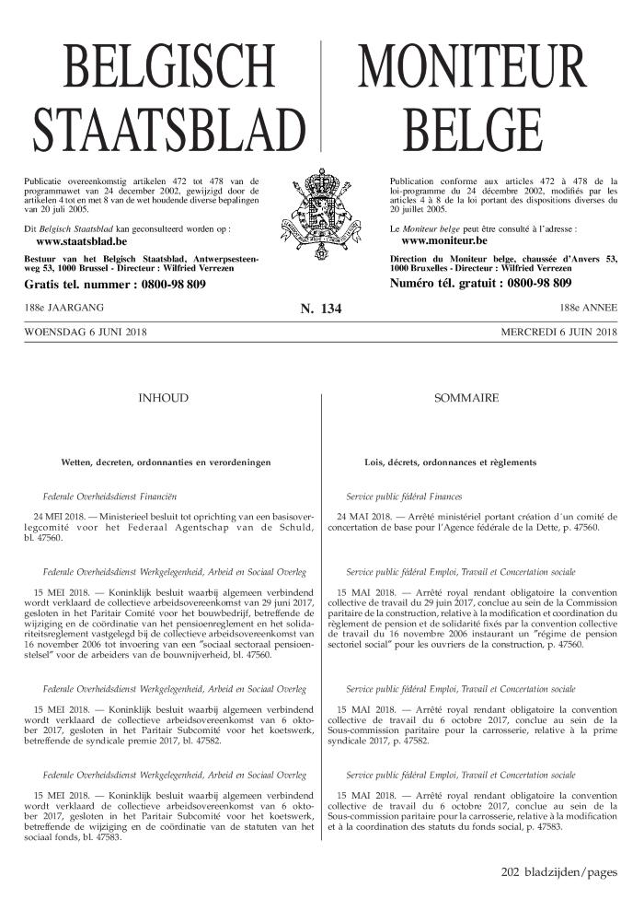
18 mai 2018 : Décret modifiant larticle 24 du décret du 10 juillet 2008 portant le cadre de la politique flamande de légalité des chances et de traitement [Traduction] (c:amaz:14255)

Slide 13
18 mei 2018 : Decreet tot wijziging van artikel 24 van het decreet van 10 juli 2008 houdende een kader voor het Vlaamse gelijkekansen- en gelijkebehandelingsbeleid (c:amaz:14253)

Slide 14
Discrimination and access to employment for female workers with disabilities : study for the EMPL Committee (c:amaz:13839)

Slide 15
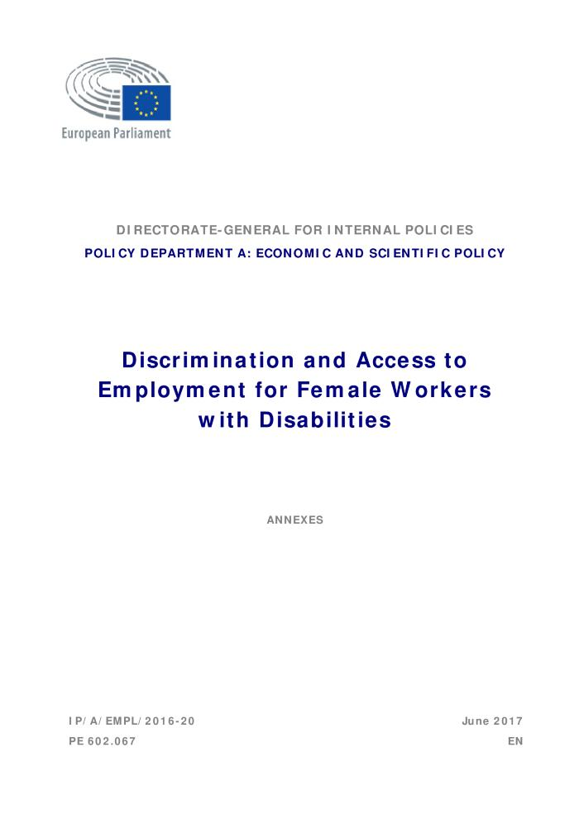
Discrimination and access to employment for female workers with disabilities : annexes (c:amaz:13837)

Slide 16
Discrimination and access to employment for female workers with disabilities : case study : France (c:amaz:13836)

Slide 17
Discrimination and access to employment for female workers with disabilities : case study : Denmark (c:amaz:13835)

Slide 18
Discrimination and access to employment for female workers with disabilities : case study : Germany (c:amaz:13833)

Slide 19
Discrimination and access to employment for female workers with disabilities : case study : United Kingdom (c:amaz:13832)

Slide 20
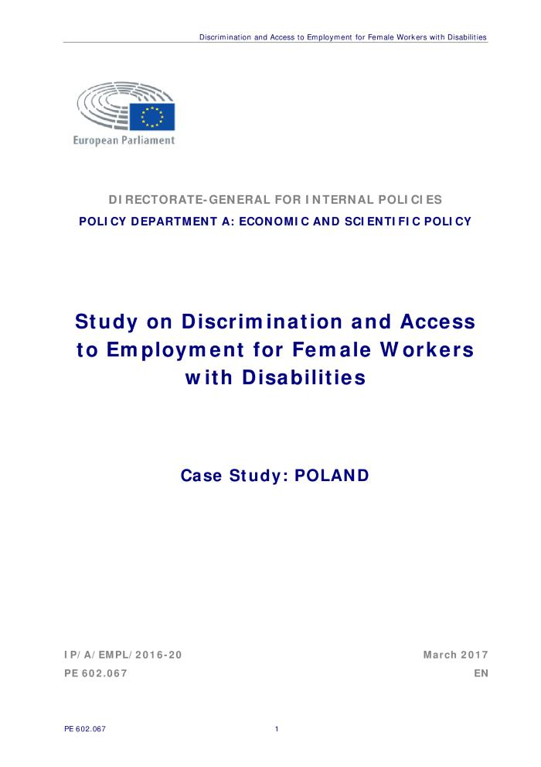
Discrimination and access to employment for female workers with disabilities : case study : Poland (c:amaz:13830)

Slide 21
Discrimination and access to employment for female workers with disabilities : case study : Italy (c:amaz:13829)

Slide 22
Discrimination and access to employment for female workers with disabilities : case study : Spain (c:amaz:13827)

Slide 23
Mère sur le fil... Tension de dépendance à haut risque : plaidoyer pour l'autonomie de toutes les mères ! (c:amaz:13740)

Slide 24
The pursuit of gender equality: an uphill battle (c:amaz:13164)
Gender inequalities persist in all areas of social and economic life and across countries. Young women in OECD countries generally obtain more years of schooling than young men, but women are less likely than men to engage in paid work. Gaps widen with age, as motherhood typically has marked negative effects on gender pay gaps and career advancement. Women are also less likely to be entrepreneurs, and are underrepresented in private and public leadership positions. The 2013 and 2015 OECD Gender Recommendations provide guidance on how to advance gender equality in education, employment, entrepreneurship and public life; this book discusses recent developments in these areas in one overview chapter and 24 short chapters which each include key findings and policy recommendations. Topics include violence against women, gender budgeting, the unequal sharing of unpaid work, labour market outcomes and migration. The book presents a range of indicators illustrating gender gaps. It also discusses recent policy initiatives, such as pay transparency measures to reduce gender wage gaps and policy reform aimed at fathers taking parental leave. Overall, progress has been slow and there is a strong need for further policy action to close gender gaps in education, employment, entrepreneurship and public life.

Slide 25
Counting the invisible : using data to transform the lives of girls and women by 2030 (c:amaz:13885)

Slide 26
Compter les invisibles : mettre à profit les données pour transformer la vie des femmes et des filles d'ici 2030 (c:amaz:13884)

Slide 27
Rapport : L'emploi des femmes en situation de handicap (c:amaz:13806)

Slide 28
The 4th review of the implementation of the Beijing Platform for Action in the EU Member States : Beijing +20 : report (c:amaz:7786)

Slide 29
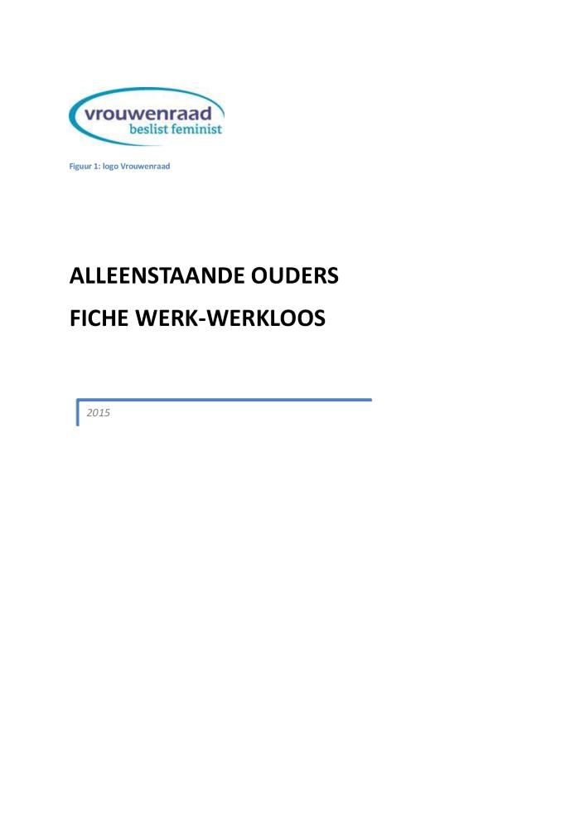
Alleenstaande ouder: fiche werk-werkloos (c:amaz:13383)

Slide 30
Identification des secteurs et métiers porteurs d'emploi en Région de Bruxelles-Capitale dans le cadre de la commande de formations professionnelles telle que prévue par la 6e réforme de l'Etat : rapport conjoint (c:amaz:12882)

Slide 31
Evaluation of the Strategy for equality between women and men 2010-2015 as a contribution to achieve the goals of the Beijing Platform for Action (c:amaz:7773)

Slide 32
Review of the implementation of the Beijing Platform for Action in the EU Member States : gender equality and economic independence : part-time work and self-employment : report (c:amaz:7641)

Slide 33
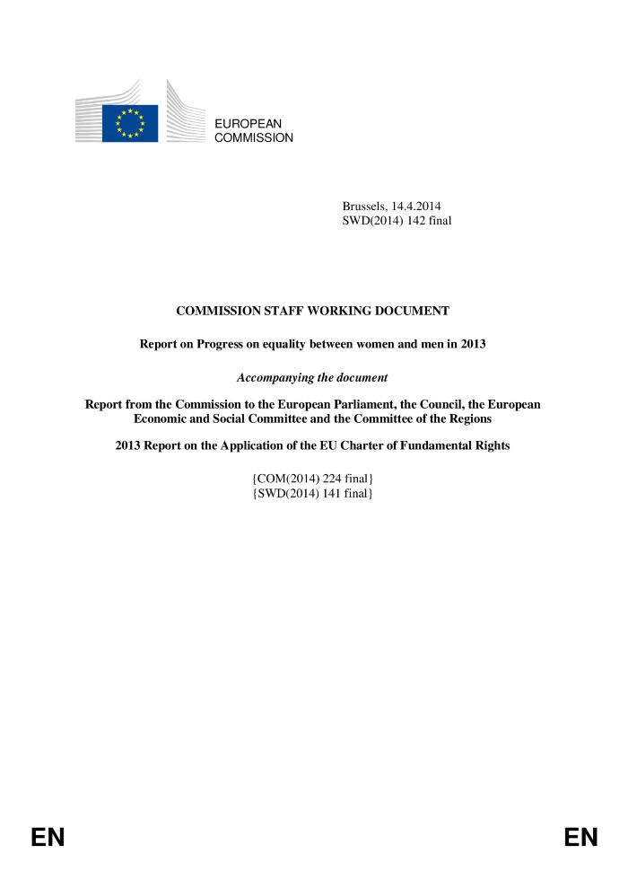
Report on progress on equality between women and men in 2013 : Commission staff working document (c:amaz:7371)

Slide 34
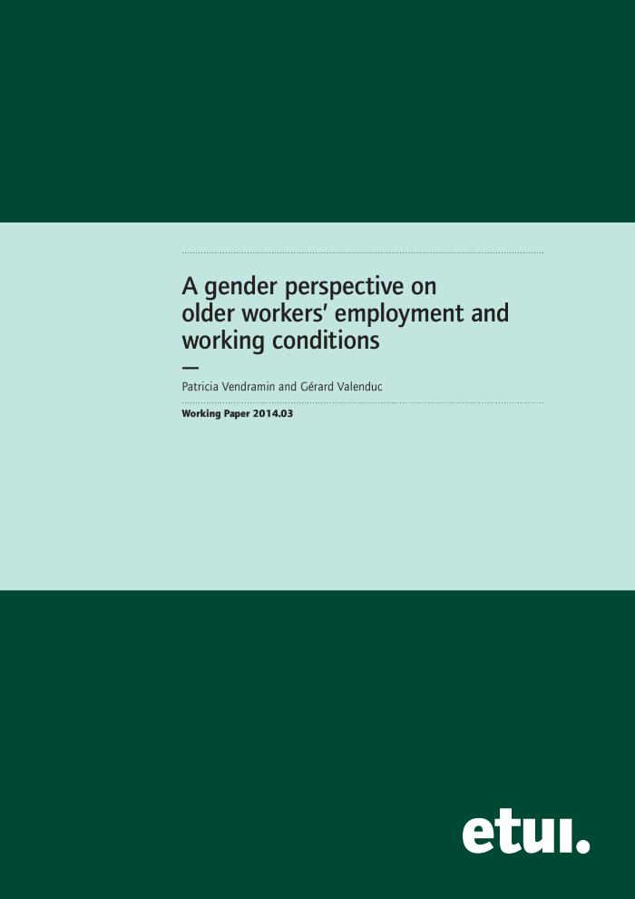
Perspective de genre sur l'emploi et les conditions de travail des seniors (c:amaz:14592)
Ce Working paper fournit une analyse comparative entre les sexes des conditions d'emploi et de travail des travailleurs de cinquante ans et plus. Alors que les conditions d'emploi et de travail sont désormais davantage reconnues comme des éléments clés dans le débat sur le vieillissement au travail, les disparités liées au genre restent encore trop largement ignorées. [Source: https://www.etui.org/fr/publications/working-papers/perspective-de-genre-sur-l-emploi-et-les-conditions-de-travail-des-seniors]

Slide 35
Mission statement / Conseil Bruxellois de l'Egalité entre les Femmes et les Hommes (c:amaz:13340)

Slide 36
Mission statement / Brusselse Raad voor Gelijkheid tussen Vrouwen en Mannen (c:amaz:13339)
/docstore/57e54e/354.pdf

Slide 37
A gender perspective on older workers employment and working conditions (c:amaz:13336)
This working paper aims to give a structured gender analysis of the working and employment conditions of older workers (aged 50 and over). While working and employment conditions are increasingly recognised as key issues in ageing at work, gender disparities do still not get enough attention.[Source: https://www.etui.org/publications/working-papers/a-gender-perspective-on-older-workers-employment-and-working-conditions]

Slide 38
Réforme de l'Etat : transfert de compétences en matière d'Emploi et de Formation professionnelle : rapport du Groupe d'experts (Région de Bruxelles-Capitale, 23 juin 2014) (c:amaz:12870)

Slide 39
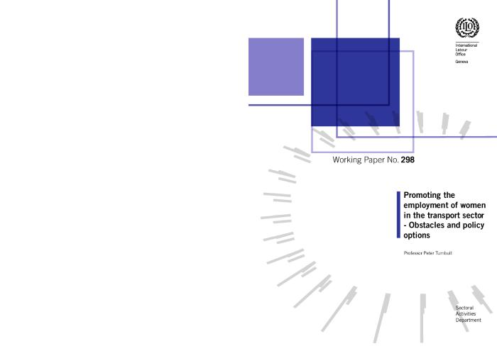
Promoting the employment of women in the transport sector : obstacles and policy options : working paper 298 (c:amaz:7595)

Slide 40
Rapport Pékin janvier-décembre 2012. Partie 1 : les initiatives prises par le Gouvernement de la Région de Bruxelles-Capitale pour promouvoir l'égalité entre les femmes et les hommes présentées par domaine prioritaire de Pékin (c:amaz:13419)

Slide 41
Pekingrapport januari-december 2012. Deel 1: verslag van de initiatieven van de Brusselse Hoofdstedelijke Regering ter bevordering van de gelijkheid tussen vrouwen en mannen, voorgesteld per prioritair domein van Peking : januari - december 2011 (c:amaz:13418)

Slide 42
Eenoudergezinnen in Brussel: status quaestionis in perspectief (c:amaz:12739)

Slide 43
Monoparentalités à Bruxelles: état des lieux et perspectives (c:amaz:12738)

Slide 44
Employment and Social Developments in Europe 2011 (c:amaz:7046)

Slide 45
Review of the implementation of the Beijing Platform for Action in the area F : women and the economy. Reconciliation of work and family life as a condition of equal participation in the labour market : report (c:amaz:6809)

Slide 46
Positive action measures to ensure full equality in practice between men and women, including on company boards (c:amaz:13901)

Slide 47
Inégalités hommes-femmes : il est temps d'agir (c:amaz:12729)

Slide 48
Closing the gender gap : act now (c:amaz:12728)

Slide 49
Acties en aanbevelingen in de strijd tegen de ongelijke behandeling van vrouwen en mannen op de Brusselse arbeidsmarkt : initiatiefadvies : 20 september 2012 (c:amaz:12095)

Slide 50
Actions et recommandations pour lutter contre les inégalités de traitement entre femmes et hommes sur le marché de l'emploi bruxellois : avis d'initiative : 20 septembre 2012 (c:amaz:12094)

Slide 51
Vrouwen en mannen in België : genderstatistieken en genderindicatoren : persconferentie van 21 februari 2012 (c:amaz:12065)

Slide 52
Femmes et hommes en Belgique : statistiques et indicateurs de genre : conférence de presse du 21 février 2012 (c:amaz:12064)

Slide 53
The European social charter (c:amaz:11960)

Slide 54
Femmes et hommes en Belgique : statistiques et indicateurs de genre (c:amaz:12028)

Slide 55
Vrouwen en mannen in België : genderstatistieken en genderindicatoren [Deel 1] (c:amaz:11899)
De brochure is de tweede editie van een instrument over genderstatistieken en genderindicatoren uitgegeven door het Instituut. 'Meten is weten'. Dat was het uitgangspunt van de eerste editie van de publicatie Vrouwen en mannen in België, en dit blijft ook de leidraad van deze tweede editie. In deze publicatie wordt een heel aantal genderstatistieken en -indicatoren samengebracht. Het gaat bijvoorbeeld over de verschillende participatie van vrouwen en mannen op de arbeidsmarkt, hun verschillende tijdsbesteding en hun verschillend surfgedrag op internet, het aantal vrouwen en mannen in topfuncties, enzovoort. Het betreft in deze publicatie in de eerste plaats gegevens die de voorbije jaren werden geproduceerd of samengesteld door de federale overheidsdiensten. De bedoeling van deze publicatie is om op een objectieve manier de verschillen tussen vrouwen en mannen voor te stellen, en om zo de maatschappelijke gender(on-)gelijkheid zichtbaar te maken.

Slide 56
Mémorandum Femmes Prévoyantes Socialistes : juin 2011 (c:amaz:7627)

Slide 57
Age and employment (c:amaz:7039)

Slide 58
Employment Policy (c:amaz:7026)

Slide 59
Genre et mobilité : réponses de l'ES (c:amaz:13920)

Slide 60
Améliorer les outils pour l'inclusion sociale et la non-discrimination des Roms dans l'UE : rapport (c:amaz:12283)

Slide 61
Rapport d'activités du Conseil de l'Égalité des Chances entre Hommes et Femmes: 2006 - 2010 (c:amaz:12269)

Slide 62
Principes d'autonomisation des femmes : pour l'entreprise aussi, l'égalité est une bonne affaire (c:amaz:12067)

Slide 63
Women's empowerment principles : equality means business (c:amaz:12066)

Slide 64
Vrouwen en mannen in België : genderstatistieken en genderindicatoren [Deel 2] (c:amaz:12029)
De brochure is de tweede editie van een instrument over genderstatistieken en genderindicatoren uitgegeven door het Instituut. 'Meten is weten'. Dat was het uitgangspunt van de eerste editie van de publicatie Vrouwen en mannen in België, en dit blijft ook de leidraad van deze tweede editie. In deze publicatie wordt een heel aantal genderstatistieken en -indicatoren samengebracht. Het gaat bijvoorbeeld over de verschillende participatie van vrouwen en mannen op de arbeidsmarkt, hun verschillende tijdsbesteding en hun verschillend surfgedrag op internet, het aantal vrouwen en mannen in topfuncties, enzovoort. Het betreft in deze publicatie in de eerste plaats gegevens die de voorbije jaren werden geproduceerd of samengesteld door de federale overheidsdiensten. De bedoeling van deze publicatie is om op een objectieve manier de verschillen tussen vrouwen en mannen voor te stellen, en om zo de maatschappelijke gender(on-)gelijkheid zichtbaar te maken.

Slide 65
La charte sociale européenne (c:amaz:11961)

Slide 66
Femmes et hommes en Belgique : statistiques et indicateurs de genre (c:amaz:11898)

Slide 67
Marché de l'emploi et inégalités : les femmes toujours au second rang! (c:amaz:7897)

Slide 68
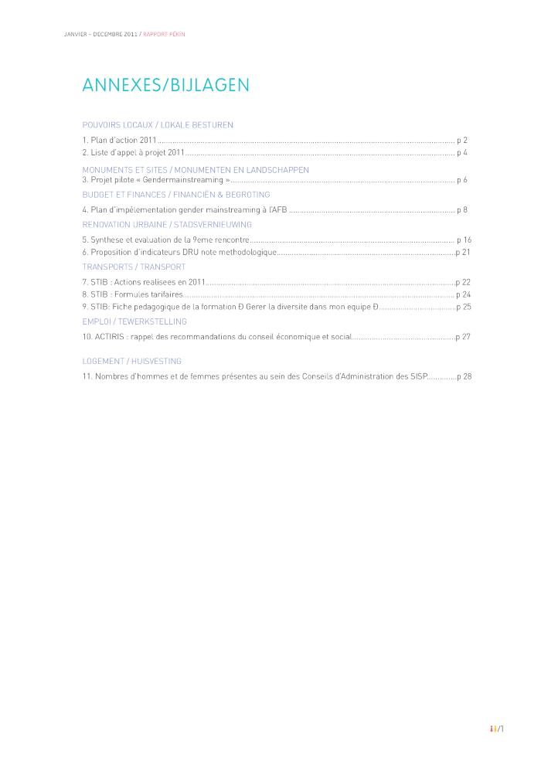
Rapport Pékin : rapport sur les initiatives prises par le gouvernement de la Région de Bruxelles-Capital pour promouvoir l'égalité entre les femmes et les hommes : janvier - décembre 2011. Annexes (c:amaz:7841)

Slide 69
Femmes bruxelloises issues de l'immigration : entre représentants politiques et femmes issues de l'immigration : un relais pour sortir de la précarité (c:amaz:7266)

Slide 70
The great disappearing act : gender parity up the corporate ladder (c:amaz:7058)

Slide 71
Présentation de la situation des femmes sur le marché de l'emploi en Région de Bruxelles-Capitale : rapport (c:amaz:6940)

Slide 72
Débat relatif aux problématiques de la formation et de l'emploi des femmes bruxelloises (c:amaz:6939)

Slide 73
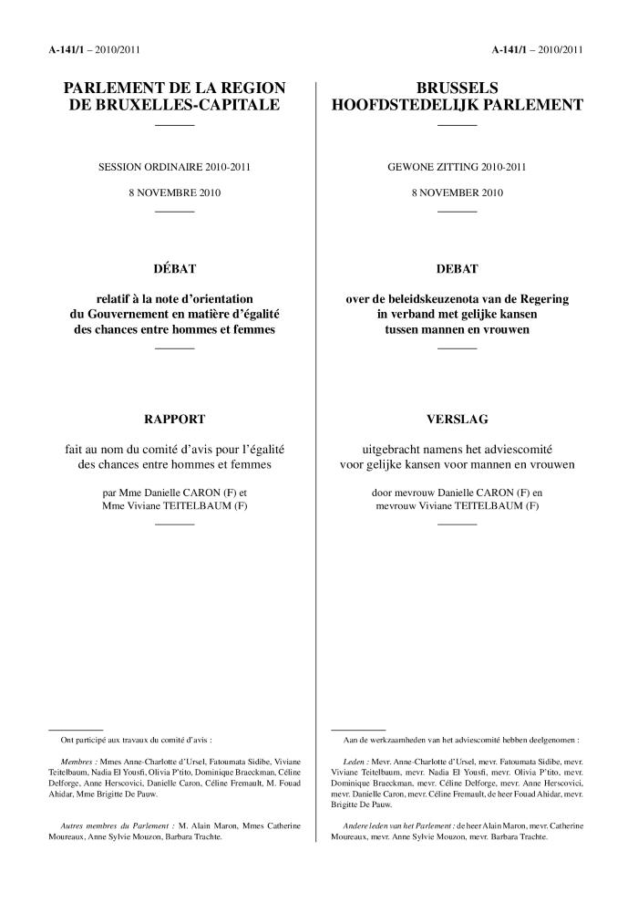
Débat relatif à la note d'orientation du Gouvernement en matière d'égalité des chances entre hommes et femmes (c:amaz:6937)

Slide 74
Employment in Europe 2010 (c:amaz:6141)

Slide 75
La Wallonie au féminin : peut-on accepter que notre démocratie discrimine plus de la moitié de sa population? (c:amaz:6130)

Slide 76
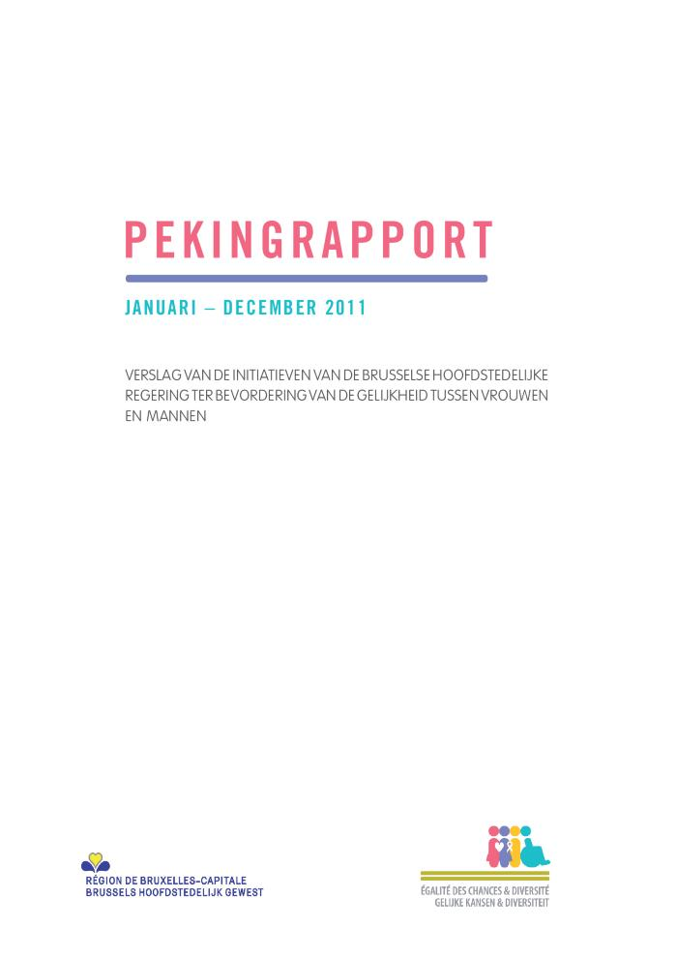
Pekingrapport : verslag van de initiatieven van de Brusselse Hoofdstedelijke Regering ter bevordering van de gelijkheid tussen vrouwen en mannen : januari - december 2011 (c:amaz:12745)

Slide 77
Rapport Pékin : rapport sur les initiatives prises par le gouvernement de la Région de Bruxelles-Capital pour promouvoir l'égalité entre les femmes et les hommes : janvier - décembre 2011 (c:amaz:12744)

Slide 78
Brusselse vrouwen uit migratie : tussen politieke vertegenwoordigers en migrantenvrouwen in Brussel : een manier om aan de kwetsbaarheid te ontsnappen : postkaarten (c:amaz:12614)

Slide 79
Femmes bruxelloises issues de l'immigration : entre représentants politiques et femmes issues de l'immigration : un relais pour sortir de la précarité : cartes postales (c:amaz:12613)

Slide 80
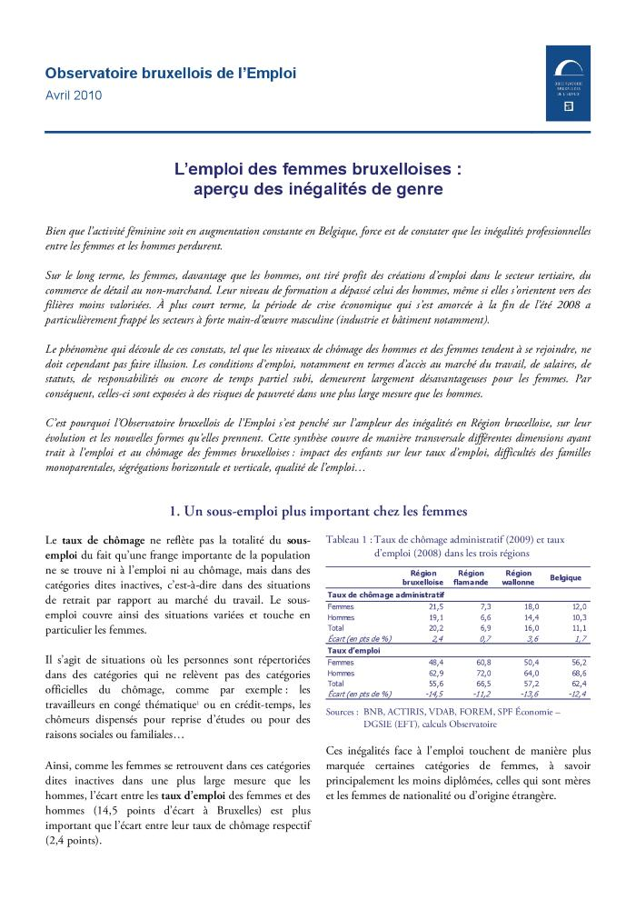
L'emploi des femmes bruxelloises : aperçu des inégalités de genre (c:amaz:12435)

Slide 81
Improving the tools for the sociale inclusion and non-discrimination of Roma in the EU : report (c:amaz:12282)

Slide 82
Activiteitenverslag van de Raad van de Gelijke Kansen voor Mannen en Vrouwen: 2006 - 2010 (c:amaz:12270)

Slide 83
Pekingrapport : verslag van de initiatieven van de Brusselse Hoofdstedelijke Regering ter bevordering van de gelijkheid tussen vrouwen en mannen : september 2009 - december 2010 (c:amaz:12033)

Slide 84
Rapport Pékin : rapport sur les initiatives prises par le gouvernement de la Région de Bruxelles-Capital pour promouvoir l'égalité entre les femmes et les hommes : septembre 2009 - décembre 2010 (c:amaz:12032)

Slide 85
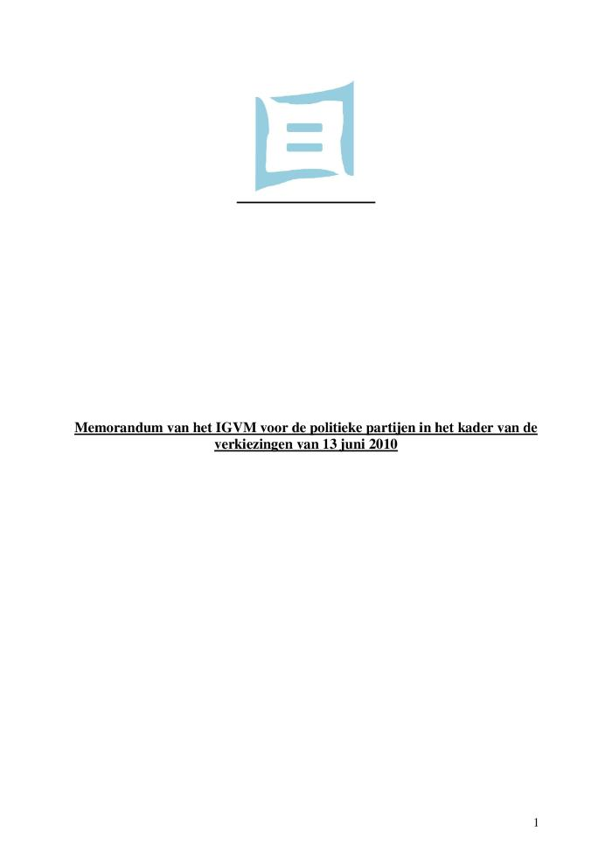
Memorandum van het IGVM voor de politieke partijen in het kader van de verkiezingen van 13 juni 2010 (c:amaz:11842)

Slide 86
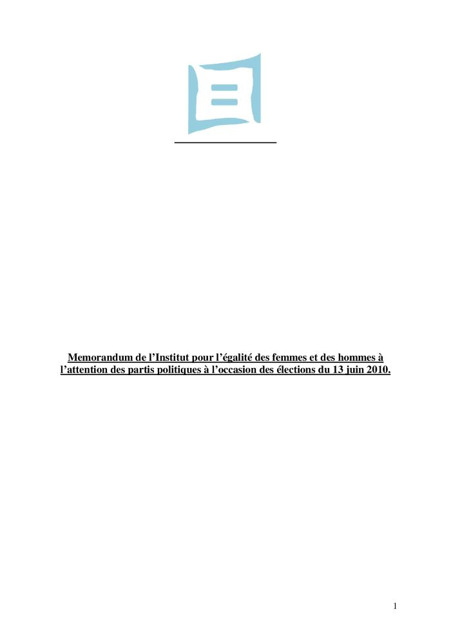
Memorandum de l'Institut pour l'Egalité des Femmes et des Hommes à l'attention des partis politiques à l'occasion des élections du 13 juin 2010 (c:amaz:11841)

Slide 87
Memorandum du CWEHF en vue des élections régionales de juin 2009 (c:amaz:7301)

Slide 88
Rapport sur l'égalite entre les femmes et les hommes 2009 / Commission européenne. Direction-Général de l'Emploi, des Affaires Sociales et de l'Egalité des Chances (c:amaz:11607)

Slide 89
Report on equality between women and men 2009 / European Commission. Directorate-General for Employment, Social Affairs and Equal Opportunities (c:amaz:11606)

Slide 90
EQUAL opportunities for all : delivering the Lisbon Strategy through social innovation and transnational cooperation (c:amaz:6951)

Slide 91
Jaarrapport gelijke kansen en diversiteit : naar een evenredige vertegenwoordiging van kansengroepen in de Vlaamse Overheid : samenvatting actieplan 2008 (c:amaz:6198)

Slide 92
Guide pour l'intégration de la dimenstion d'égalité entre les femmes et les hommes (c:amaz:11674)

Slide 93
Manual for gender mainstreaming : employment, social inclusion and social protection policies (c:amaz:11673)

Slide 94
Rapport sur l'égalité entre les femmes et les hommes 2008 / Commission européenne. Direction Générale de l'Emploi, des Affaires sociales et de l'Egalité des Chances (c:amaz:11565)

Slide 95
Report on equality between women and men 2008 / European Commission. Directorate-General for Employment, Social affairs and Equal Opportunities (c:amaz:11564)

Slide 96
Holding a job - Having a life : EQUAL events outcome (c:amaz:6953)

Slide 97
Femmes et mobilités (c:amaz:6195)

Slide 98
L'égalité des chances dans la pratique : le rôle de l'action positive (c:amaz:6077)

Slide 99
Employment in Europe 2007 (c:amaz:6061)

Slide 100
Traite des êtres humains : recrutement par internet : l'usage abusif d'internet pour le recrutement des victimes de la traite des êtres humains (c:amaz:6055)

Slide 101
Avis A.882 relatif à l'avant-projet de décret modifiant le décret du 27 mai 2004 relatif à l'égalité de traitement en matière d'emploi et de formation professionnelle (c:amaz:6015)

Slide 102
Avis A. 852 relatif à l'avant-projet d'arrêté d'exécution du décret du 27 mai 2004 relatif à l'égalité de traitement en matière d'emploi et de formation (c:amaz:5959)

Slide 103
Dynamic Cities Need Women : acties en beleidslijnen voor gendergelijkheid : Brussel, van 3 tot 5 december 2007 : verslagboek van het Forum (c:amaz:12193)

Slide 104
Dynamic Cities Need Women : actions et politiques pour l'égalité des genres : Bruxelles, du 3 au 5 décembre 2007 : actes du forum (c:amaz:12192)

Slide 105
Rapport sur l'égalité entre les femmes et les hommes 2007 / Commission européenne. Direction Générale pour l'Emploi, des Affaires Sociales et de l'egalité des Chances (c:amaz:11490)

Slide 106
Report on equality between women and men 2007 / European Commission. Directorate-General for Employment, Social Affairs and Equal Opportunities (c:amaz:11489)

Slide 107
Charter of intents for equal citizenship (c:amaz:7059)

Slide 108
Employment in Europe 2009 (c:amaz:6384)

Slide 109
Employment in Europe 2008 (c:amaz:6140)

Slide 110
Employment in Europe 2006 (c:amaz:6139)

Slide 111
The story behind the numbers : women and employement in Central and Eastern Europe and the Western Commonwealth of Independant States (c:amaz:5860)

Slide 112
'Making work pay' debates from a gender perspective : a comparative review of some recent policy reforms in thirty European coutries (c:amaz:5582)

Slide 113
Vrouwen en mannen in België : genderstatistieken en genderindicatoren (c:amaz:11404)
De brochure is de eerste editie van een instrument over genderstatistieken en genderindicatoren uitgegeven door het Instituut. Vele domeinen komen in de brochure aan bod: bevolking, migratie, betaalde arbeid, ondernemerschap, inkomen, armoede, vorming, participatie in wetenschap en technologie, combinatie arbeid-gezin, besluitvorming, gezondheid, geweld, criminaliteit,... De brochure is eenvoudig, overzichtelijk en toegankelijk. De man-vrouwverschillen die in de brochure naar voor komen zijn vaak een gevolg van ongelijke behandeling en stereotiepe denkbeelden.

Slide 114
Femmes et hommes en Belgique : statistiques et indicateurs de genre (c:amaz:11403)

Slide 115
Rapport sur l'égalité entre les femmes et les hommes 2006 / Commission européenne. Direction Général de l'Emploi, des Affaires Sociales et de l'Egalité des Chances (c:amaz:11201)
'This yearly report presents an overview of the main developments on equality between women and men in the European Union in 2005. It also outlines challenges and policy orientations for the future.' EU Bookshop. , [Online]. Available HTTP: http://bookshop.eu.int/ (March 27, 2006)

Slide 116
Report on equality between women and men 2006 / European commission. Directorate-General for Employment, Social Affairs and Equal Opportunities (c:amaz:11200)
'This yearly report presents an overview of the main developments on equality between women and men in the European Union in 2005. It also outlines challenges and policy orientations for the future.' EU Bookshop. , [Online]. Available HTTP: http://bookshop.eu.int/ (March 27, 2006)

Slide 117
Bericht zur Gleichstellung von Frauen und Männen 2006 / Europäische Kommission. Generaldirektion Beschäftigung, soziale Angelegenheiten und Chancengleichheit (c:amaz:11199)
'This yearly report presents an overview of the main developments on equality between women and men in the European Union in 2005. It also outlines challenges and policy orientations for the future.' EU Bookshop. , [Online]. Available HTTP: http://bookshop.eu.int/ (March 27, 2006)

Slide 118
Rapport de la Commission au Conseil, au Parlement Européen, au Comité Economique et Social Européen et au Comité des Régions sur l'égalité entre les femmes et les hommes - 2006 (c:amaz:11184)

Slide 119
Recente evoluties van de structuren en flexibiliteit van de werkgelegenheid in het Brussels Hoofdstedelijk Gewest (c:amaz:12790)

Slide 120
Taking action : achieving gender equality and empowering women (c:amaz:6821)

Slide 121
L'égalité entre les femmes et les hommes dans l'Union européenne (c:amaz:6298)

Slide 122
Femmes et mobilités: deuxième université d'été, Liège, 28-31 août 2005 (c:amaz:6034)

Slide 123
Evolutions récentes des structures et de la flexibilité des emplois dans la région de Bruxelles-Capitale (c:amaz:5703)

Slide 124
Adviesraden, commissies en diensten gelijke kansen m/v (c:amaz:5683)

Slide 125
Au-delà du genre, l'emploi : dossier (c:amaz:5576)
Ce dossier se compose de six textes divers aussi bien dans leurs choix d'enquêtes que dans les méthodologies appliquées et les approches proposées. Les trois premiers articles traitent la problématique de l'insertion: d'un côté, l'insertion telle que les étudiants la perçoivent et l'envisagent; de l'autre, l'insertion telle que les recruteurs la conçoivent à travers leurs critères de recrutements explicites et implicites. Le quatrième article concerne le repérage des stéréotypes de sexe dans les discours et pratiques professionnelles. Enfin, ce dossier se termine par deux textes relatifs aux pratiques managériales de gestion des carrières. (Liste des auteur-e-s: Erika Flahaut, Yvonne Guichard-Claudic, Oumaya Hidri, Emmanuelle Lada, Josianne Bodart Senn, Sophie Pochic, Réjane Sénac-Slawinski et Michel Théry)

Slide 126
Evolutions récentes des structures et de la flexibilité des emplois dans la Région de Bruxelles-Capitale (c:amaz:12789)

Slide 127
Advies nr. 97 van het bureau van de Raad van de Gelijke Kansen voor Mannen en Vrouwen van 17 juni 2005 inzake au pair-jongeren (c:amaz:12079)

Slide 128
Advies nr. 95 van Bureau van 11 maart 2005 van de Raad van Gelijke Kansen voor Mannen en Vrouwen strekkende tot de uitwerking van een wetboek voor gendergelijkheid, goedgekeurd door de Raad van de Gelijke Kansen op 15 april 2005 (c:amaz:12075)

Slide 129
Avis n° 95 du 11 mars 2005 du Bureau du Conseil de l'Egalité des Chances entre Hommes et Femmes recommandant l'élaboration d'un code de l'égalité de genre, entériné par le Conseil de l'Egalité le 15 avril 2005 (c:amaz:12074)

Slide 130
Advies nr. 94 van 11 maart 2005 van Bureau van de Raad voor de Gelijke Kansen voor Mannen en Vrouwen betreffende de genderdimensie in het werkgelegenheidsbeleid : een oproep tot de beleidsmakers en de sociale partners, goedgekeurd door de Raad van de Gelijke Kansen op 15 april 2005 (c:amaz:12073)

Slide 131
Avis n° 94 du 11 mars 2005 du Bureau du Conseil pour l'Egalité des Chances entre Hommes et Femmes concernant la dimension du genre dans la politique de l'emploi : un appel aux responsables politiques et aux partenaires sociaux, entériné par le Conseil de l'Egalité des Chances le 15 avril 2005 (c:amaz:12072)

Slide 132
EQUAL, libre circulation des bonnes idées : combattre les discriminations et les inégalités en Europe (c:amaz:11191)

Slide 133
EQUAL, free movement of good ideas (c:amaz:11190)

Slide 134
L'égalité des droits dans la pratique : témoignages clés 2004 (c:amaz:6303)

Slide 135
Les études et les carrières scientifiques au féminin (c:amaz:4938)

Slide 136
Jaarverslag 2002 - 2003 / KAV (c:amaz:6754)

Slide 137
Gender assessment of the impact of EU accession on the status of women in the labour market in CEE : national study : Czech Republic (c:amaz:5774)

Slide 138
Gender equality and EU accession : the situation in Bulgaria (c:amaz:4982)

Slide 139
Gender equality and EU accession : the situation in Poland (c:amaz:4952)

Slide 140
Gender equality and EU accession : the situation in the Czech Republic (c:amaz:4950)

Slide 141
Femmes scientifiques des trois frontières : formation et emploi en France, Allemagne et Luxembourg (c:amaz:4793)

Slide 142
Genderzakboekje : 'zij en hij op de arbeidsmarkt' (c:amaz:4731)

Slide 143
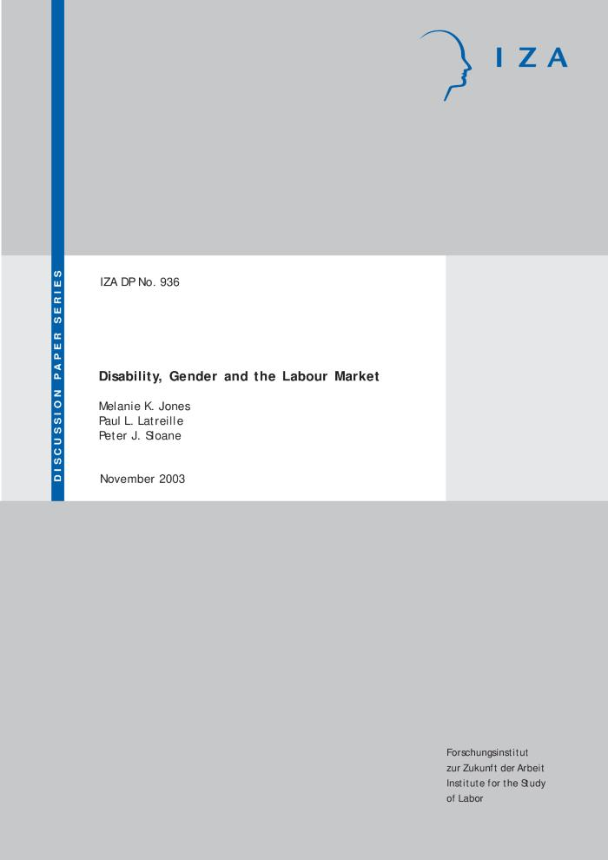
Disability, gender and the labour market (c:amaz:13960)

Slide 144
Meer en betere jobs voor meer mensen (c:amaz:5110)

Slide 145
Stad Leuven : zakboekje voor vrouwen (c:amaz:4893)

Slide 146
24 uur ... Belgische tijd : een onderzoek naar de tijdsbesteding van de Belgen (c:amaz:10438)

Slide 147
24 heures à la belge : une analyse sur l'emploi du temps des Belges (c:amaz:10436)

Slide 148
Networking for EQUALity : networks changing attitudes and supporting the job integration of people with disabilities (c:amaz:7274)

Slide 149
Richtsnoeren voor het werkgelegenheidesbeleid van de lidstaten voor 2000 & Aanbeveling van de Raad inzake de uitvoering van het werkgelegenheidsbeleid van de lidstaten (c:amaz:9823)

Slide 150
Lignes directrices pour les politiques de l'emploi des Etats membres en 2000 & Recommandation du Conseil concernant la mise en oeuvre des politiques de l'emploi des Etats membres (c:amaz:9822)

Slide 151
HERA2 : final report : child care training in the United Kingdom (c:amaz:6994)

Slide 152
Een agenda voor het sociaal beleid : Mededeling van de Commissie aan de Raad, het Europees Parlement, het Economisch en Sociaal Comité en het Comité van de Regio's (c:amaz:12260)

Slide 153
Agenda pour la politique sociale : communication de la Commission au Conseil, au Parlement européen, au Comité économique et social et au Comité des régions (c:amaz:12258)

Slide 154
Rapport sur les rapports annuels de la Commission sur 'l'égalité des chances pour les femmes et les hommes dans l'Union Européenne - 1997, 1998, 1999' (COM(1998)302-C5-0106/1999)(COM(1999)106-C5-0289/2000)(COM(2000)123-C5-0290/2000-1999/2109(COS)) (c:amaz:10036)

Slide 155
Rol van vrouwen in de economie en het maatschappelijk leven, en met name hun deelname aan het arbeidsproces : informatief rapport van de Afdeling 'Externe Betrekkingen' (c:amaz:9424)

Slide 156
Rôle des femmes dans la vie économique et sociale et notamment leur intégration dans le marché du travail : rapport d'information de la Section 'Relations Extérieures' (c:amaz:9423)

Slide 157
Role of women in economic and social life and, in particular, their integration into the labour market : information report of the 'Section for External Relations' (c:amaz:9422)

Slide 158
Werkgelegenheid in Europa 1999 : banen in Europa : vertrouwen te midden van onzekerheid (c:amaz:9252)

Slide 159
L'emploi en Europe 1999 : l'emploi en Europe : confiance teintée d'incertitude (c:amaz:9250)

Slide 160
Employment in Europe 1999 : jobs in Europe : confidence amidst uncertainty (c:amaz:9248)

Slide 161
Investeren in mens en werk : Belgisch actieplan 1999 in het kader van de Europese richtsnoeren voor de werkgelegenheid (c:amaz:9197)

Slide 162
Investir dans la personne et emploi : plan d'action Belge 1999 établi dans le cadre des lignes directrices européennes pour l'emploi (c:amaz:9196)

Slide 163
Jaarverslag van de Commissie : gelijke kansen voor vrouwen en mannen in de Europese Unie : 1998 (c:amaz:8958)

Slide 164
Rapport annuel de la Commission : l'égalité des chances pour les femmes et les hommes dans l'Union Européenne : 1998 (c:amaz:8957)

Slide 165
Equality between women and men in the European Social Charter : study compiled on the basis of the case law of the Committee of Independent Experts (c:amaz:8799)

Slide 166
HERA2 : women's progression through training to employment ; childcare workers in Suffolk (c:amaz:6993)

Slide 167
Politique d'égalité entre hommes et femmes : compte rendu et perspectives (c:amaz:4435)

Slide 168
Stad Leuven : zakboekje voor vrouwen (c:amaz:3790)

Slide 169
Employment in Europe 1998 (c:amaz:3783)

Slide 170
Migrantenvrouwen en volwaardig burgerschap : een feministische lezing : rechts- en arbeidsmarktpositie van allochtone vrouwen in België (c:amaz:3771)

Slide 171
L'Europe en chiffres (c:amaz:3762)

Slide 172
Precarious employment and health-related outcomes in the European Union (c:amaz:3749)

Slide 173
L'accompagnement des femmes vers l'emploi en Europe : quelles références communes? : charte du Réseau Européen 'Femmes vers l'Emploi' (c:amaz:3532)

Slide 174
Conference on equal pay and economic independence as a basis for gender equality : ministerial conference in Stockholm 2-4 Novemer 1999. [Annexes] (c:amaz:14289)

Slide 175
Conference on equal pay and economic independence as a basis for gender equality : ministerial conference in Stockholm 2-4 Novemer 1999. [Report] (c:amaz:14288)

Slide 176
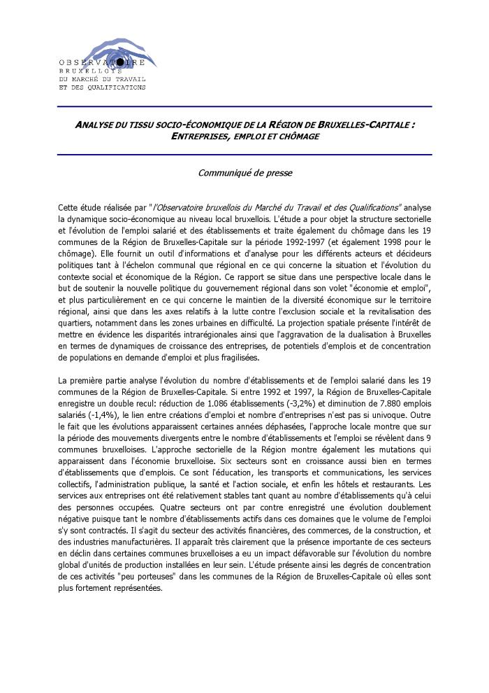
Analyse du tissu socio-économique des communes de la Région de Bruxlles-Capitale : entreprise, emplois, chômage : communiqué de presse (c:amaz:12814)

Slide 177
Analyse du tissu socio-économique des communes de la Région de Bruxlles-Capitale : entreprise, emplois, chômage (c:amaz:12812)

Slide 178
Genre et secteur informel (c:amaz:12195)

Slide 179
Gender and informal sector (c:amaz:12194)

Slide 180
Manifest van gehandicapte vrouwen in Europa : aangenomen in Brussel op 22 februari 1997 door de Werkgroep Vrouwen en een Handicap van het Europees Gehandicaptenforum (c:amaz:9593)

Slide 181
Manifeste des femmes handicapées d'Europe : adopté à Bruxelles le 22 février 1997 par le Groupe de Travail Femmes et Handicap du Forum Européen des Personnes Handicapées (c:amaz:9592)

Slide 182
Manifesto by disabled women in Europe : adopted in Brussels on 22 February 1997 by the European Disability Forum Working Group on Women and Disability (c:amaz:9591)

Slide 183
L'égalité entre les femmes et les hommes dans la Charte sociale européenne : étude établie sur la base de la jurisprudence du Comité d'experts indépendants (c:amaz:8801)

Slide 184
Promouvoir l'égalité des chances entre les hommes et les femmes : exemples de projets FSE (c:amaz:8645)

Slide 185
Promoting equal opportunities for men and women : ESF project examples (c:amaz:8644)

Slide 186
Gelijke kansen voor vrouwen en mannen in de Europese Unie : jaarverslag 1997 / Europese Commissie. Directoraat-generaal werkgelegenheid, industriële betrekkingen en sociale zaken (c:amaz:8637)

Slide 187
L'égalité des chances pour les femmes et les hommes dans l'Union Européenne : rapport annuel 1997 / Commission européenne. Direction générale de l'emploi, des relations industielles et des affaires sociales (c:amaz:8636)

Slide 188
Equal opportunities for women and men in the European Union : annual report 1997 / European Commission. Directorate-General for Employment, Industrial Relations ans Social Affairs (c:amaz:8635)

Slide 189
Charte sociale européenne révisée (c:amaz:5871)

Slide 190
Social portrait of Europe (c:amaz:3782)

Slide 191
Verslag over de rol van de coöperaties bij het bevorderen van werkgelegenheid voor vrouwen (c:amaz:350)

Slide 192
Childcare activities under Employment (c:amaz:3301)

Slide 193
Vooruitgangsrapport : uitvoering van het Algemeen Verslag over de Armoede (c:amaz:3214)

Slide 194
De arbeidsmarkt in België : werkgelegenheid en werkloosheid (c:amaz:1376)
Deze brochure heeft tot doel een overzicht te geven van de voornaamste aspecten van de werkgelegenheid en de werkloosheid. Hierbij werden enkel de belangrijkste statistische gegevens met betrekking tot de arbeidsmarkt opgenomen, aangevuld met verwijzingen naar het institutioneel kader daar waar nodig. De begeleidende commentaren geven de meest gangbare standpunten weer die terzake ingenomen worden.

Slide 195
Initiatives communautaires ADAPT & EMPLOI : guide de transnationalité pour les promoteurs de projets (c:amaz:9446)

Slide 196
ADAPT & EMPLOYMENT community initiative : guide to transnationality for project promotors (c:amaz:9445)

Slide 197
EMPLOYMENT community initiative : guide to achieving impact for projects promotors or : how to bring about the wider use of the outcomes of your project ? (c:amaz:9443)

Slide 198
Werkgelegenheid-NOW : nieuwe werkgelegenheidskansen voor vrouwen (c:amaz:8621)

Slide 199
Emploi-NOW : de nouvelles possibilités d'emploi pour les femmes (c:amaz:8619)

Slide 200
Employment-NOW : new employment opportunities for women (c:amaz:8617)

Slide 201
Tewerkstelling van vrouwen en segregatie (c:amaz:8555)

Slide 202
Emploi féminin et ségrégation (c:amaz:8554)

Slide 203
Modernisering en verbetering van de sociale bescherming in de Europese Unie : mededeling van de Commissie (c:amaz:8498)

Slide 204
Moderniser et améliorer la protection sociale dans l'Union Européenne : communication de la commission (c:amaz:8497)

Slide 205
Employment in Europe 1997 (c:amaz:7077)

Slide 206
Egalité des chances entre les hommes et les femmes : séminaire thématique (c:amaz:6981)

Slide 207
Arab women 1995 : trends, statistics and indicators (c:amaz:4692)

Slide 208
L'emploi en Europe 1997 (c:amaz:3486)

Slide 209
Vivons l'égalite, travaillons ensemble (c:amaz:6992)

Slide 210
Jaarverslag 1995 / Vlaamse Overlegcommissie Vrouwen (c:amaz:6924)

Slide 211
Le marché du travail féminin (c:amaz:3747)

Slide 212
More & better jobs for women : an action guide : an ILO follow-up to the Fourth World Conference on Women and the World Summit for Social Development (c:amaz:3677)

Slide 213
'De economische kracht van vrouwen' : emancipatienota van het Ministerie van Economische Zaken, 1995-1998 (c:amaz:3208)

Slide 214
Public hearing on mainstreaming and structural funds 'Incorporating equal opportunities for women and men into all community policies and activities' (29-30 october 1996 ; Brussels) (c:amaz:2717)

Slide 215
Ontwerp van advies van de Raad van de Gelijke Kansen voor Mannen en Vrouwen betreffende het beleid van de Regering inzake werkgelegenheid en de modernisering van de sociale zekerheid (c:amaz:2708)

Slide 216
Additional protocol to the European Social Charter providing for a system of collective complaints (c:amaz:2636)

Slide 217
Revised European Social Charter (c:amaz:2635)

Slide 218
Het belang van Buitenschoolse Kinderopvang voor gelijke kansen voor vrouwen én mannen (c:amaz:2464)

Slide 219
Réseau européen d'orientation et formation pour les femmes (c:amaz:8878)

Slide 220
European orientation and training network for women (c:amaz:8877)

Slide 221
Les femmes et les hommes dans l'Union européenne : portrait statistique (c:amaz:8281)
Statistisch overzicht van de leefsituatie van de vrouw in de Europese Unie, opgesteld aan de vooravond van de Vierde Wereldvrouwenconferentie.

Slide 222
Women and men in the European Union : a statistical portrait (c:amaz:8280)
Statistisch overzicht van de leefsituatie van de vrouw in de Europese Unie, opgesteld aan de vooravond van de Vierde Wereldvrouwenconferentie.

Slide 223
Jaarverslag 1994 / Vlaamse Overlegcommissie Vrouwen (c:amaz:6923)

Slide 224
Gender, poverty and employment : turning capabilities into entitlements (c:amaz:3615)

Slide 225
Two years of Community social policy : July 1993-June 1995 (c:amaz:2406)

Slide 226
Studiedag 'Vrouwen in de armoede' (1995 ; St.-Niklaas) : verslagboek (c:amaz:2186)
Deze publicatie vormt de neerslag van de studiedag 'Vrouwen in de Armoede', die op 17 mei 1995 door de Socialistische Vrouwen georganiseerd werd. In een eerste deel wordt een theoretische inleiding gegeven over de betekenis van armoede en de plaats van de vrouw hierin. Vervolgens wordt er verslag gemaakt van de gesprekken en de conclusies van de twee werkgroepen die op deze studiedag actief waren nl. : 'Opleiding en Tewerkstelling' en 'Opvang en Huisvesting'. Tot slot worden er een aantal aanbevelingen geformuleerd naar het beleid toe.

Slide 227
Colloquium 'Naar gelijke kansen voor vrouwen op de arbeidsmarkt' (1 december 1995 ; Brussel) : verslag (c:amaz:2146)
Sinds 1991 doet de VDAB een bijzondere inspanning voor de doelgroep vrouwen en participeert de arbeidsbemiddelingsdienst in Europese programma's die ten gunste van vrouwen zijn opgezet ('Equal Opportunities', 'Now', 'Iris'). Op 1 december organiseerde de VDAB het colloquium 'Naar gelijke kansen voor vrouwen op de arbeidsmarkt', dat meteen ook het sluitstuk vormde van de Vlaamse participatie in het 'Equal Opportunities-project'. Dit verslag is een bundeling van het beleid en de acties op het vlak van de gelijke kansen van de door de VDAB in het buitenland bezochte organisaties. Het omvat tevens de resultaten van drie workshops rond de volgende vragen : 'kan een gelijke-kansenbeleid aan een overheidsdienst een extra dimensie geven ?', 'is er een wisselwerking tussen de VDAB en het bedrijfsleven op het vlak van gelijke kansen ?' en 'vormen vrouwen de grootste risicogroep op de arbeidsmarkt ?'.

Slide 228
The status of rural women in China (c:amaz:2012)
Deze monografie over de situatie van de plattelandsvrouwen in China maakt deel uit van een omvangrijkere studie van het International Fund for Agricultural Development (IFAD) over de situatie van de plattelandsvrouwen in de wereld. Men benadert de situatie in China aan de hand van een aantal thema's : historische achtergrond en profiel van de plattelandsvrouwen, werk- en leefomstandigheden, beleid en toekomstverwachtingen.

Slide 229
De arbeidsmarkt in Vlaanderen : jaarboek 1995 (c:amaz:1759)
Dit jaarboek geeft een actuele stand van zaken over de arbeidsmarkt in Vlaanderen. Tevens wil het een inzicht brengen in de aard van de ontwikkelingen op de arbeidsmarkt en zo een referentiekader bieden voor adviezen over het arbeidsmarktbeleid. Het jaarboek begint met een schets van het beleidskader waarbinnen de Vlaamse arbeidsmarkt zich in 1994 ontwikkeld heeft. Vervolgens krijgt men het statistisch jaarverslag dat de meest recente gegevens bevat over ondermeer de arbeidsmarktparticipatie van mannen en vrouwen, het opleidingsniveau van de beroepsbevolking, de arbeidstijdregeling en de arbeidsmobiliteit. Daarnaast worden gedetailleerde cijfers op subregionaal niveau opgenomen over de evolutie van de werkgelegenheid en de werkloosheid.

Slide 230
Aanbeveling over de Vlaamse aanmoedigingspremies voor een herverdeling van de arbeid (c:amaz:1741)
Op 2 maart 1994 besloot de Vlaamse regering in het kader van de hertewerkstelling premies uit te betalen bij overschakeling naar een halftijdse baan of bij de vermindering van de arbeidsduur tussen de 51 tot 80 percent. Op 1 en 8 februari 1995 werd deze maatregel opengetrokken naar de Vlaamse openbare sector en losgekoppeld van de bedrijfsplannen. De Vlaamse Overlegcommissie Vrouwen (VOV) ging na welk het effect van deze maatregel was. Zij kwam hierbij tot de conclusie dat aanmoedigingspremies een massale vrouwenzaak zijn : ongeveer 93 percent van de goedgekeurde dossiers heeft betrekking op vrouwen, en bijna 69 percent van de goedkeuringen gelden voor loopbaanonderbreking voor kinderopvang; bij de aanvragen voor vrouwen voor loopbaanonderbreking wordt 99 percent gemotiveerd door kinderopvang. Omdat de VOV het betreurt dat de voorgestelde maatregelen als mogelijk eenzijdig effect een verdere scheeftrekking in de arbeidsmarktpositie van vrouwen voor gevolg heeft, vraagt zij om de sensibilisatie naar de doelgroep mannen te richten en om de aanmoedigingspremies uitdrukkelijk te plaatsen in het maatschappelijk debat over de arbeidsherverdeling en de arbeidsduurverkorting.

Slide 231
Evolution de l'emploi en Région de Bruxelles-Capitale depuis 1980 (c:amaz:12876)

Slide 232
Banen voor morgen : de hoofdlijnen van het 'Witboek' van de Europese Commissie over groei, concurrentievermogen en werkgelegenheid (c:amaz:993)
Het 'Witboek' bevat een strategie op middellange termijn om de groei, het concurrentievermogen en de werkgelegenheid in Europa te bevorderen. De Europese Commissie heeft zich voor het samenstellen van het 'Witboek' laten leiden door de bijdragen van de lidstaten en door de debatten die in elk land plaatsvinden tussen de overheid en de sociale partners. In dit speciaal nummer worden de hoofdlijnen van het 'Witboek' uiteengezet.

Slide 233
Advies over de acties voor de doelgroep vrouwen op de arbeidsmarkt (c:amaz:906)
Op vraag van de Vlaamse Minister van Tewerkstelling en Sociale Aangelegenheden heeft de Vlaamse Overlegcommissie Vrouwen (VOV) een advies geformuleerd rond acties ten behoeve van vrouwen op de arbeidsmarkt. Dit advies kadert in de 'Actiestrategie naar tewerkstelling' van het protocol van de Vlaamse Werkgelegenheidsconferentie (1993). Het advies bevat achtereenvolgens een schets van de positie van vrouwen op de arbeidmarkt; de motivering voor een aparte doelgroepbenadering voor vrouwen en een aantal voorstellen voor concrete acties ter verbetering van de positie van vrouwen op de arbeidsmarkt. Een overzicht van de specifiek op vrouwen gerichte maatregelen op federaal en gewestelijk niveau en in de ons omringende landen, vindt men in de bijlagen.

Slide 234
Positieve-actieplan 1993 - 1994 : Departement LIN (c:amaz:7053)

Slide 235
Jaarverslag 1993 / Vlaamse Overlegcommissie Vrouwen (c:amaz:6922)

Slide 236
Rapport général sur la pauvreté (c:amaz:6470)

Slide 237
Tableau de bord : waarnemingspost voor werkgelegenheidsbeleid (c:amaz:1768)
Dit situatie-overzicht maakt deel uit van de opvolging van het Witboek over 'groei, concurrentievermogen en werkgelegenheid'. Het is een samenvattende tabel waarvan de bedoeling is een overzicht te geven en het gemakkelijker te maken om de in de Lid-Staten genomen maatregelen te vergelijken en om de werkloosheid binnen de Unie effectief te bestrijden.

Slide 238
Werkmap lokaal tewerkstellingsbeleid (c:amaz:1749)
Dit document is een bundeling van alle mogelijke initiatieven die in het kader van een tewerkstellingsbeleid kunnen worden genomen. Het presenteert een selectie van de ondersteuningsprogramma's van de Europese Unie en het geeft een overzicht van tewerkstellingsprogramma's en subsidieregelingen van het Vlaams Gewest waarop de gemeenten beroep kunnen doen. Bedoeling van dit document is de plaatselijke werkgelegenheidsagentschappen (PWA) te ondersteunen in de uitbouw van een voluntaristisch gemeentelijk tewerkstellingsbeleid.

Slide 239
Plaatselijke werkgelegenheidsagentschappen : persmededeling (c:amaz:1491)
Deze perstekst werd uitgegeven naar aanleiding van het gezamelijk verzet van AGALEV/Ecolo tegen het nieuwe initiatief van de PWA's (= Plaatselijke Werkgelegenheidsagentschappen) dat, onder impuls van het Ministerie van Arbeid en Tewerkstelling, op 1 oktober 1994 van start ging. AGALEV/Ecolo zetten in deze tekst hun standpunt uiteen t.o.v. het PWA-plan dat voor hen onaanvaardbaar blijft.

Slide 240
Arbeid, werkgelegenheid, gelijke kansen : Belgisch voorzitterschap van de Raad van Arbeid en Sociale zaken van de Europese Gemeenschappen (juli-december 1993) (c:amaz:8131)
In haar hoedanigheid van Minister van Tewerkstelling en Arbeid en Gelijke-Kansenbeleid geeft M. Smet in deze brochure, die n.a.v. het Belgisch voorzitterschap van de Raad van de Europese Gemeenschappen werd uitgegeven, enkele toelichtingen op het vlak van de werkgelegenheid, de sociale dimensie van de eenheidsmarkt en de uitvoering van het Verdrag van Maastricht. Ook het 'Groenboek', aangekondigd door Europees Commissaris P. Flynn over het sociaal beleid, staat ter bespreking op de agenda van de Minister.

Slide 241
Travail, emploi, égalité des chances : présidence belge du Conseil du travail et des affaires sociales des Communautés Européennes (juillet-décembre 1993) (c:amaz:8130)
In haar hoedanigheid van Minister van Tewerkstelling en Arbeid en Gelijke-Kansenbeleid geeft M. Smet in deze brochure, die n.a.v. het Belgisch voorzitterschap van de Raad van de Europese Gemeenschappen werd uitgegeven, enkele toelichtingen op het vlak van de werkgelegenheid, de sociale dimensie van de eenheidsmarkt en de uitvoering van het Verdrag van Maastricht. Ook het 'Groenboek', aangekondigd door Europees Commissaris P. Flynn over het sociaal beleid, staat ter bespreking op de agenda van de Minister.

Slide 242
Groei, concurrentievermogen, werkgelegenheid. Naar de 21e eeuw : wegen en uitdagingen. Witboek. Deel A+B (c:amaz:767)
Het 'Witboek' werd opgesteld n.a.v. de Europese top van 10 december 1993 te Brussel en beoogt een gedachtenuitwisseling op gang te brengen en is bedoeld als een hulpmiddel bij het nemen van gedecentraliseerde beslissingen, hetzij op nationaal, hetzij op communautair niveau, die Europa in staat moeten stellen de grondslagen te leggen voor een duurzame ontwikkeling van een tegen de internationale concurrentie opgewassen Europese economie die miljoenen arbeidsplaatsen schept. In deel A worden er twee lijnen uitgetekend langswaar de ontwikkeling zich moet voltrekken : 1) de uitbouw van informatienetwerken, 2) de uitbouw van transeuropese netwerken op het gebied van vervoer en energie. Deel B geeft beschouwingen omtrent de voorwaarden voor economische groei, vergroting van het concurrentievermogen en meer werkgelegenheid.

Slide 243
Non à la discrimination envers les femmes (c:amaz:7237)

Slide 244
Jaarverslag 1991 - '92 / KAV (c:amaz:5866)

Slide 245
De arbeidsmarkt in België (c:amaz:574)
Het doel van dit document is een beknopt overzicht te geven van de voornaamste onderwerpen die de Directie van de studie der arbeidsproblemen regelmatig behandelt. In dit perspectief werden enkel de belangrijkste statistische gegevens m.b.t. de arbeidsmarkt opgenomen, aangevuld met verwijzingen naar het institutioneel kader daar waar nodig. De begeleidende commentaren geven de meest gangbare standpunten weer die terzake ingenomen worden.

Slide 246
Pact voor de werkgelegenheid, het concurrentievermogen en de sociale zekerheid (c:amaz:507)
Dit verslag werd opgesteld op vraag van de Belgische regering door een commissie van deskundigen. Het bevat een lastenboek over de de problematiek van de sociale zekerheid en formuleert tevens een aantal richtinggevende aanbevelingenIn het eerste hoofdstuk wordt er een bondige schets gemaakt van een aantal kwalitatieve randvoorwaarden waaronder de commissie van deskundigen dit nieuwe sociaal-economische model tot stand moeten doen komen. In het tweede hoofdstuk wordt een kwantitatief overzicht gegeven van de situatie op de arbeidsmarkt, het concurrentievermogen en de sociale zekerheid; men gaat tevens na wat het verdere verloop zou zijn bij ongewijzigd beleid. In een derde hoofdstuk tenslotte worden een aantal denkpistes gegeven die bij het uitdenken van een aantal maatregelen op middellange en lange termijn een referentiekader kunnen vormen.

Slide 247
Kader en voorstellen voor een werkgelegenheidsbeleid : document ter voorbereiding van de Federale werkgelegenheidsronde (c:amaz:493)
In dit document wordt een normenkader voorgesteld voor een werkgelegenheidsbeleid. Deze denksporen vormen de basis voor een overleg met gewesten en gemeenschappen en sociale partners. De voorstellen ter bevordering van de werkgelegenheid situeren zich op drie domeinen : tijdelijke vermindering van de aanwervingskost, bevordering van de herverdeling van de arbeidstijd, versoepeling van bepaalde aspecten van de arbeidsorganisatie. (MP)

Slide 248
Werkgelegenheid, flexibiliteit en arbeidsverdeling : reflexies en voorbeelden uit de onderneming : verzameling van cases ter voorbereiding van de Federale werkgelegenheidsronde (c:amaz:492)
Verschillende ondernemingen in België worden aan het woord gelaten over hun visie t.o.v. bepaalde arbeidsmarkttheorieën zoals deeltijdarbeid, arbeidsduurverkorting, loonkost... ter verbetering van de werkgelegenheid.

Slide 249
Denksporen voor de stimulering van de werkgelegenheid : document ter voorbereiding van de federale werkgelegenheidsronde (c:amaz:491)
Dit document is een overzicht van een aantal denksporen die kunnen bijdragen tot het uitwerken van een werkgelegenheidsbeleid in de huidige crisissituatie. Men denkt vooral in de richting van een arbeidsherverdeling met werktijdverkorting en verlaging van de loonkost.

Slide 250
Federale werkgelegenheidsronde : openingstoespraak door de heer J.L. Dehaene, Eerste Minister (c:amaz:490)
Rekening houdend met de Europese context, werkt de Belgische premier in het kader van de Federale werkgelegenheidsconferentie een drietal denkpistes uit omtrent de werkgelegenheidsproblematiek : 1) er moet geïnvesteerd worden in scholing om aan de dringende vraag naar hoogopgeleide arbeidskrachten te kunnen voldoen , 2) de herverdeling van de arbeid dient gepaard te gaan met een herschikking van de inkomens, 3) de loonkost moet verlaagd.

Slide 251
Federale werkgelegenheidsronde - openingszitting 12 mei 1993 : voorstellen voor een werkgelegenheidsbeleid (c:amaz:489)
De Minister schetst een aantal normen waarop een nieuw sociaal model moet stoelen : het bestrijden van een duale maatschappij met enerzijds werkenden en anderzijds werklozen (volledige tewerkstelling kan niet meer gerealiseerd worden door voltijdse betrekkingen), optimaliseren van het 'Human Capital' (vorming en opleiding), vermijden van langdurige werkloosheid, betere combinatie van arbeid en gezin. (MP)

Slide 252
Informatiemap inzake de laatste beleidsinitiatieven omtrent gelijke kansen (c:amaz:433)
Persmededeling van Minister M. Smet n.a.v. de publicatie van de brochure : 'Arbeid, werkgelegenheid en gelijke kansen'.

Slide 253
Protocol met betrekking tot de werkgelegenheidsconferentie (c:amaz:284)
Dit protocol weerspiegelt de concensus bereikt in de werkgelegenheidsconferentie van het Vlaams economisch sociaal overlegcomité. De ondertekende partijen zijn de Vlaamse regering en de sociale partners. Engagementen worden aangegaan enerzijds naar acties om de economische activiteit te stimuleren en anderzijds naar acties inzake tewerkstelling. Afspraken worden gemaakt rond : infrastructuurwerken, 'social profit', het regulariseren van statuten, de bestrijding van de jeugdwerkloosheid, werkverdeling e.d..

Slide 254
Vrouwen in beleidsfuncties in de Trend Top 30000 (c:amaz:2742)

Slide 255
Maatwerk in kleur : arbeidsbemiddeling in intercultureel perspectief (c:amaz:2488)

Slide 256
Human development at work : UNDP annual report 1992 (c:amaz:1337)
Jaarverslag van het 'United Nations Development Programme' (UNDP) voor het jaar 1992. Het UNDP ontwikkelt projecten ten voordele van de armen en vrouwen in harmonie met de natuur en ter bevordering van de werkgelegenheid van achtergestelde groepen. Dit jaarverslag geeft een overzicht van de werking van UNDP en van de in 1992 verrichtte activiteiten ter bevordering van de werkgelegenheid in Afrika, Azië en de Pacific, Latijns Amerika en de Caraïben, de Arabische staten en Europa.

Slide 257
Vrouwen in de beroepsbevolking, de werkgelegenheid en de werkloosheid (c:amaz:8553)

Slide 258
Instellingen, procedures en werkgelegenheidsmaatregelen : basisinformatie (c:amaz:774)
Deze brochure verschaft een basisinformatie over de officiele instellingen die betrokken zijn bij het arbeidsmarktgebeuren, over het algemene wettelijke stelsel inzake arbeid en werkgelegenheid en vooral over de werkgelegenheidsmaatregelen die door de nationale, de Gemeenschaps- en de Gewestoverheden werden uitgevaardigd. Deze brochure is opgesteld ten behoeve van zowel werkgevers als werknemers, werkzoekenden, politiek verantwoordelijken of geïnteresseerden met de bedoeling de lezer geen exhaustief, maar een duidelijk overzicht te bieden van wetten en reglementeringen en daarbij aan te geven langs welke kanalen bijkomende informatie kan ingewonnen worden. Aangezien deze brochure een materie betreft die voortdurend in beweging is, zal zij op regelmatige tijdstippen herwerkt worden om bij de recentste ontwikkelingen aan te sluiten.

Slide 259
Frauenförderung in der beruflichen Bildung : Massnahmen und Initiativen des Bundesministers für Bildung und Wissenschaft (c:amaz:6954)

Slide 260
Jaarverslag 1991 / Vlaamse Overlegcommissie Vrouwen (c:amaz:6919)

Slide 261
Werken aan werk : solidariteit met de armsten (c:amaz:2452)

Slide 262
L'impact du marché intérieur sur l'emploi des femmes dans les secteurs du textile et de l'habillement : rapport de synthèse (c:amaz:7990)
Dit rapport is de eerste Europese studie over de invloed van de interne Europese markt op de vrouwelijke tewerkstelling. Men komt hier tot de conclusie dat de industrialisering en de internationalisering van de handel de structuren en het produktieproces van de textielindustrie zullen veranderen. Een herstructurering die de laaggeschoolde vrouwen, die in deze sector in grote getale tewerkgesteld zijn, aangaat. Er moeten, aldus het rapport, stappen ondernomen worden om te voorkomen dat men om het concurrentievermogen te behouden de wettelijke verplichtingen, arbeidsreglementen en overeenkomsten naast zich gaat neerleggen. Er wordt dan ook gepleit voor opleiding en bijscholing voor de laaggeschoolde vrouwen.

Slide 263
The impact of the single market on women's employment in the textile and clothing industry : summary report (c:amaz:7989)
Dit rapport is de eerste Europese studie over de invloed van de interne Europese markt op de vrouwelijke tewerkstelling. Men komt hier tot de conclusie dat de industrialisering en de internationalisering van de handel de structuren en het produktieproces van de textielindustrie zullen veranderen. Een herstructurering die de laaggeschoolde vrouwen, die in deze sector in grote getale tewerkgesteld zijn, aangaat. Er moeten, aldus het rapport, stappen ondernomen worden om te voorkomen dat men om het concurrentievermogen te behouden de wettelijke verplichtingen, arbeidsreglementen en overeenkomsten naast zich gaat neerleggen. Er wordt dan ook gepleit voor opleiding en bijscholing voor de laaggeschoolde vrouwen.

Slide 264
Rapport du Séminaire tripartite sous-régional sur la promotion de l'égalité de chances et de traitement dans l'emploi pour les pays de l'Europe centrale et orientale : Prague, 14-18 octobre 1991 : programme de l'égalité des droits (c:amaz:7006)

Slide 265
Repenser le travail : quand les femmes accèdent à l'égalité (c:amaz:6931)

Slide 266
Accompagner les femmes dans leur formation : formation professionnelle des femmes (c:amaz:8902)

Slide 267
Accompanying measures in women's training : vocational training for women (c:amaz:8901)

Slide 268
Vrouwen in cijfers (c:amaz:9572)

Slide 269
Les femmes en chiffres (c:amaz:9571)

Slide 270
Inleiding bij de adviezen van de Commissie Vrouwenarbeid 1975 - 1989 (c:amaz:8568)

Slide 271
Advies nr. 51/1 van 5 december van 1988 van het Bureau van de Commissie Vrouwenarbeid betreffende de tewerkstelling van vrouwen (steun aan positieve acties), goedgekeurd door de Commissie Vrouwenarbeid op 16 januari 1989 (c:amaz:8389)

Slide 272
Avis n° 51/1 du 5 décembre 1988 du Bureau de la Commission du Travail des Femmes, relatif à l'emploi des femmes (soutien aux actions positives), entériné le 16 janvier 1989 par la Commission du Travail des Femmes (c:amaz:8388)

Slide 273
Advies nr. 51/2 van 28 augustus 1989 van het Bureau van de Commissie Vrouwenarbeid betreffende de tewerkstelling van vrouwen (opleiding en arbeidsbemiddeling) (c:amaz:10928)

Slide 274
Avis n° 51/2 du 28 août 1989 du Bureau de la Commission du Travail des Femmes, relatif à l'emploi des femmes (formation et placements) (c:amaz:10927)

Slide 275
Where do women figure? (c:amaz:7014)

Slide 276
Analyse de la situation de cadres de direction feminins dans les secteurs des nouvelles technologies (c:amaz:7004)

Slide 277
Garde des enfants et égalité des chances : rapport consolidé à l'intention de la Commission des Communautés européennes (c:amaz:6863)

Slide 278
Opinies en voorkeuren ten aanzien van een aantal beleidsmaatregelen, inzake gezinsarbeid en betaalde arbeid : C.B.G.S.-Werkdocument nr. 50, 1987 (c:amaz:7005)

Slide 279
Gelijke kansen voor de vrouwen (c:amaz:6991)

Slide 280
Setting the agenda : report of the consulations on the national agenda for women 1986 (c:amaz:6870)

Slide 281
Equité d'emploi pour les femmes des minorités visibles guide à l'intention des employeurs (c:amaz:6469)

Slide 282
L'égalité juridique entre femmes et hommes dans la Communauté européenne : actes du colloque européen organisé à Bruxelles et Louvain-la-Neuve (21-24 mai 1985). Vol. II : Rapports nationaux (c:amaz:6306)

Slide 283
L'égalité juridique entre femmes et hommes dans la Communauté européenne : actes du colloque européen organisé à Bruxelles et Louvain-la-Neuve (21-24 mai 1985). Vol. I : Rapports généraux (c:amaz:6305)

Slide 284
Gelijke beloning en behandeling van mannen en vrouwen : informatiedag voor de juridische wereld 13.12.1985 (c:amaz:14278)

Slide 285
Where do women figure? (c:amaz:7015)

Slide 286
De juiste vrouw op de juiste plaats : over positieve actieplannen (c:amaz:6989)

Slide 287
National report of Hellas (Greece) : World conference to review and appraise the achievements of the United Nations decade for women equality, development and peace : Nairobi, Kenya, July 15-26 1985 : summarised version (c:amaz:6826)

Slide 288
Tewerkstelling van vrouwen en positieve acties : studiedagen (c:amaz:2844)

Slide 289
Racism and sexism in black women's lives (c:amaz:6958)

Slide 290
Advies nr. 31 van 12 juli 1982 betreffende de weerslag die de beschermende wetgevingen, zoals vervat in het artikel 123 van de wet van 4 augustus 1978 tot economische heroriëntering, hebben op de toegang van de vrouwen tot het arbeidsproces (c:amaz:5170)

Slide 291
Décision du Conseil du 13 mars 2000 sur les lignes directrices pour les politiques de l'emploi des Etats membres en 2000 (2000/228/EG) (c:amaz:9820)

Slide 292
Voorstel voor een beschikking van de Raad betreffende de richtsnoeren voor het werkgelegenheidsbeleid van de lidstaten voor 2000 (c:amaz:9819)

Slide 293
Proposition de décision du Conseil sur les lignes directrices pour les politiques de l'emploi des Etats membres en 2000 (c:amaz:9818)

Slide 294
Verslag van de Commissie aan de Raad, aan het Europees Parlement, aan het Economisch en Sociaal Comité en aan het Comité van de Regio's : gelijke kansen voor vrouwen en mannen in de Europese Unie - 1999 - (c:amaz:9486)

Slide 295
Rapport de la Commission au Conseil, au Parlement Européen, au Comité Economique et Social et au Comité des Régions : Egalité des chances pour les femmes et les hommes dans l'Union Européenne - 1999 - (c:amaz:9485)

Slide 296
Report from the Commission to the Council, the European Parliament, the Economic and Social Committee and the Committee of the Regions : equal opportunities for women and men in the European Union - 1999 - (c:amaz:9484)

Slide 297
Initiative communautaire EMPLOI : guide des activités de relations publiques pour les promoteurs de projet (c:amaz:9444)

Slide 298
Steeds meer langdurig werklozen geschorst : recht op arbeid : hoezo ? (c:amaz:923)
In dit artikel toetst men de nieuwe Belgische grondwet inzake' het recht op arbeid in een algemeen werkgelegenheidsbeleid' aan de huidige arbeidssituatie. Werkloosheid is alom troef en meer en meer werklozen dreigen geschorst te worden.

Slide 299
Introduction aux avis de la Commission du Travail des femmes 1975-1989 (c:amaz:8567)

Slide 300
Les femmes dans la population active, l'emploi et le chômage (c:amaz:8552)

Slide 301
Resolutie van de Raad en de vertegenwoordigers van de Regeringen van de Lid-Staten, in het kader van de Raad bijeen van 6 december 1994 betreffende de gelijkwaardige deelneming van vrouwen aan een op groei van de werkgelegenheid in de Europese Unie gerichte economische ontwikkelingsstratgie (c:amaz:8127)

Slide 302
Résolution du Conseil et des représentants des gouvernements des Etats membres, réunis au sein du Conseil, du 6 décembre 1994, concernant la participation équitable des femmes à une stratégie de croissance économique orientée vers l'intensification de l'emploi au sein de l'Union Européenne (c:amaz:8126)

Slide 303
Wetgevingsresolutie houdende advies van het Europees Parlement inzake het voorstel voor een richtlijn van de Raad tot wijziging van richtlijn 76/207/EEG betreffende de tenuitvoerlegging van het beginsel van gelijke behandeling van mannen en vrouwen ten aanzien van de toegang tot het arbeidsproces, de beroepsopleiding en de promotiekansen en ten aanzien van de arbeidsvoorwaarden (COM(96)0093 - C4-0317/96 - 96/095(CNS)(raadplegingsprocedure) (c:amaz:8114)

Slide 304
Résolution législative portant avis du Parlement Européen sur la proposition du Conseil modifiant la directive 76/207/CEE realtive à la mise en oeuvre du principe de l'égalité de traitement entre hommes et femmes en ce qui concerne l'accès à l'emploi, à la formation professionnelle, et les conditions du travail (COM(96)0093 - C4-0317/96 - 96/0095(CNS)) (c:amaz:8113)

Slide 305
Verslag over het voorstel voor een richtlijn van de Raad tot wijziging van Richtlijn 76/207/EEG betreffende de tenuitvoerlegging van het beginsel van gelijke behandeling van mannen en vrouwen ten aanzien van de toegang tot het arbeidsproces, de beroepsopleiding en de promotiekansen en ten aanzien van de arbeidsvoorwaarden (COM(96)0093 - C4-0317/96 - 96/0095 (CNS)) (c:amaz:8112)

Slide 306
Rapport sur la proposition de directive du Conseil modifiant la directive 76/207/CEE realtive à la mise en oeuvre du principe de l'égalité de traitement entre hommes et femmes en ce qui concerne l'accès à l'emploi, à la formation et à la promotion professionnelle, et les conditions de travail (COM(96)0093 - C4-0317/96 - 96/0095(CNS)) (c:amaz:8111)

Slide 307
Resolutie over de rol van de coöperaties bij het bevorderen van werkgelegenheid voor vrouwen (c:amaz:8106)

Slide 308
Résolution sur le rôle des coopératives dans la croissance de l'emploi chez les femmes (c:amaz:8105)

Slide 309
Resolutie over de specifieke gevolgen van werkloosheid voor vrouwen (c:amaz:8102)

Slide 310
Résolution sur l'incidence particulière du chômage sur les femmes (c:amaz:8101)

Slide 311
Verslag over de specifieke gevolgen van werkloosheid voor vrouwen (c:amaz:8100)

Slide 312
Rapport sur l'incidence particulière du chômage sur les femmes (c:amaz:8099)

Slide 313
Cijfers en letters : het werkgelegenheidsluik van het globaal plan (c:amaz:796)
In dit artikel formuleert de auteur een aantal bedenkingen bij het werkgelegenheidsluik van het 'globaal plan'. 1. Selectiviteit leidt tot maatregeleninflatie : het bevoordelen van bepaalde groepen kan aanleiding geven tot nieuwe ongelijkheden : zo ontvangt bij 2 verschillende maatregelen om jongeren te werk te stellen, de ene jongere, aangenomen via de maatregel van 'ingroeibanen' 90 percent van zijn loon, terwijl de andere jongere aangenomen via het jongerenbanenplan de volle pot betaald krijgt. 2. Bedrijven krijgen wanneer zij nieuwe werknemers in dienst nemen, financiële voordelen. Belgische bedrijven, en dit i.t.t bedrijven in het buitenland, zijn echter op geen enkele wijze gecontractueerd met de overheid, met als gevolg dat zij ook weinig beïnvloedbaar en weinig controleerbaar. 3. Flexibilisering hypothekeert 'duurzame' tewerkstelling (zelfs zo volgens OESO in haar recente publicaties). het is bijgevolg ook verre van zeker dat arbeidsmarktflexibilisering de werkgelegenheid bevordert. 4. Via tewerkstelling in lokale jobdiensten wordt de werkloze dubbel gestraft : de eerste maal omdat de samenleving hem geen volwaardige job kan aanbieden, de tweede maal omdat hij braakliggende klusssen moet opknappen.

Slide 314
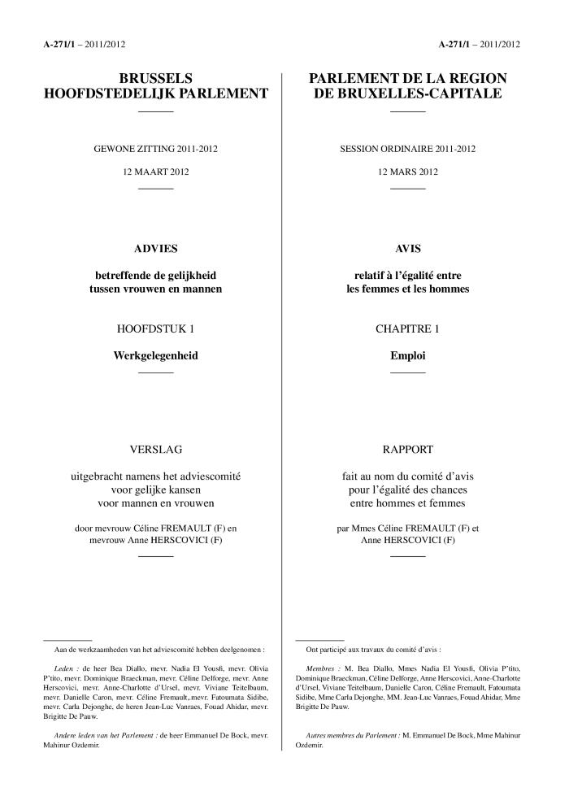
Avis A-271/1 relatif à l'égalité entre les femmes et les hommes : emploi (c:amaz:7851)

Slide 315
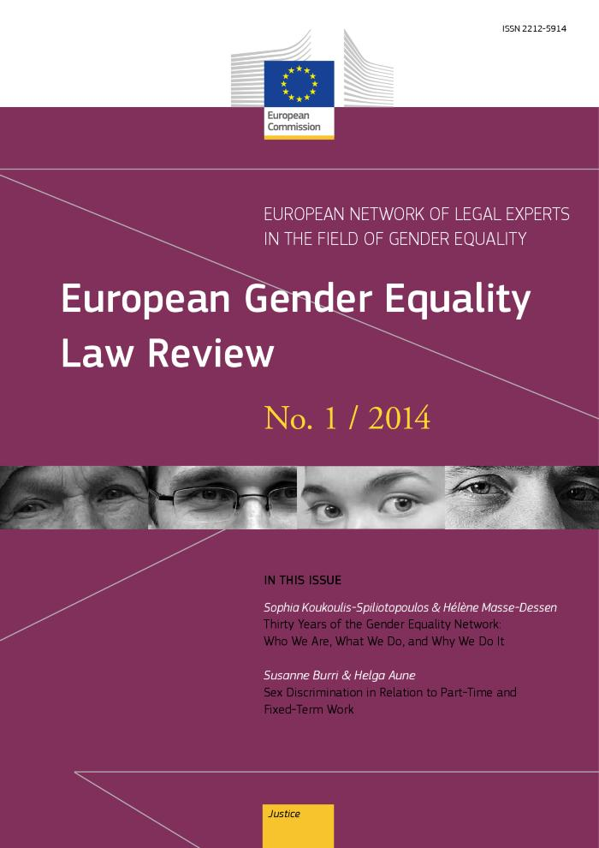
(2014)1 - Thirty years of the gender equality network : who we are, what we do, and why we do it / Sophia Koukoulis-Spiliotopoulos ... [et al.]. Sex discrimination in relation to part-time and fixed-term work / Susanne Buri ... [et al.] (c:amaz:7838)

Slide 316
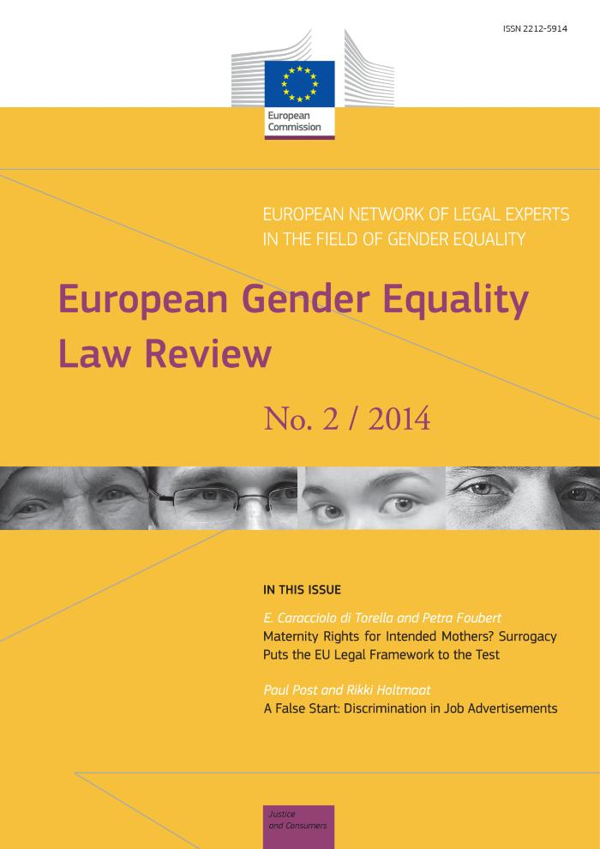
(2014)2 - Maternity rights for intended mothers? Surrogacy puts the EU legal framework to the test / Eugenia Caracciolo di Torella ... [et al.]. A false start : discrimination in job advertisements / Paul Post ...[et al.] (c:amaz:7745)

Slide 317
De glazen plafond index : een instrument ter ondersteuning van doorstroom van vrouwen naar hoge posities : verslag van de ontwikkeling van de eerste versie (c:amaz:7063)

Slide 318
Fewer people outside the labour force in 2009 : Increased female participation in the labour market (c:amaz:7060)

Slide 319
Europese werkgelegenheidsstrategie : Nationaal actieplan voor de werkgelegenheid 2004 : België (c:amaz:7044)

Slide 320
Het Vlaamse beleid naar etnisch-culturele minderheden : Jaarrapport 2001 (c:amaz:7029)

Slide 321
Reseau sur 'les femmes dans les initiatives locales d'emploi' Belgique - Luxembourg : rapport intermédiaire (c:amaz:7003)

Slide 322
Revue de presse mensuelle, (2000)9 (c:amaz:6920)

Slide 323
Revue de presse mensuelle, (2000)10 (c:amaz:6918)

Slide 324
Revue de presse mensuelle, (2000)11 (c:amaz:6917)

Slide 325
The Integration of Women's Rights from the Middle East and North Africa into the Euro-Mediterranean Partnership : Women's Rights in Algeria, Egypt, Israel, Jordan, Lebanon, Morocco, Palestine, Syria and Tunisia (c:amaz:6896)

Slide 326
Affirmative action for women : a progress report on the pilot program (c:amaz:6889)

Slide 327
A say, a choice, a fair go : the Government's national agenda for women (c:amaz:6888)

Slide 328
Politique de l'emploi (c:amaz:6874)

Slide 329
Female leadership, a competitive edge for the future (c:amaz:6872)

Slide 330
Women and migration : in a European perspective (c:amaz:6868)

Slide 331
National agenda for women : implementation report (c:amaz:6867)

Slide 332
Politique familiale et Union européenne (c:amaz:6864)

Slide 333
Verslag van de Commissie Rechten van de Vrouw over nieuwe arbeidsplaatsen voor vrouwen (B3-965/91) (c:amaz:61)

Slide 334
Promoting quality of work and life (c:amaz:6068)

Slide 335
Initiative communautaire EQUAL : résultats : libre circulation des bonnes idées EQUAL (c:amaz:5991)

Slide 336
Gender equality, a key to change : Madrid 9-10 June 2005 (c:amaz:5990)

Slide 337
Voorwaarts mars voor meer vrouw/man-gelijkheid (c:amaz:5911)

Slide 338
Bulletin on Women and Employment in the EC (c:amaz:5352)

Slide 339
Le 'genre' de la protection sociale : le rôle de la protection sociale dans la création d'emplois féminins en Belgique (c:amaz:5118)

Slide 340
Belgium-1993 article IV consultation : preliminary conclusions (c:amaz:506)
Deze tekst geeft een beschouwing over de Belgische situatie op het vlak van de overheidsschuld, de werkgelegenheid, de sociale zekerheid en het concurrentievermogen.

Slide 341
Bulletin sur les Femmes et l'Emploi dans la C.E. (c:amaz:5006)

Slide 342
The situation of girls and young women (c:amaz:4940)

Slide 343
L'insertion professionnelle après des études supérieures des jeunes femmes issues des familles d'immigrés des pays du Maghreb : une inégalité redoublée ? (c:amaz:4799)

Slide 344
Employment : more local and regional jobs for women (c:amaz:412)
Een volledig overzicht van regionale en sectoriële hulpverlening op het gebied van werkgelegenheid voor vrouwen, die sinds de 'Resolutie over nieuwe arbeidsplaatsen voor vrouwen : resolutie ' van mei 1993, is ontwikkeld.

Slide 345
Plan d'action belge 2000 établi dans le cadre des lignes directrices européennes pour l'emploi (c:amaz:4014)

Slide 346
Enquete naar de beroepsbevolking jaar 1998 (c:amaz:3745)

Slide 347
Charte sociale européenne, Turin, 18.X.1961 (c:amaz:3637)

Slide 348
Evaluatie van het Europees Verdrag van Amsterdam in het licht van de gelijkheid van vrouwen en mannen : advies van het Adviescomité voor gelijke kansen voor vrouwen en mannen (c:amaz:3268)

Slide 349
Werkloosheidsverzekering, opleiding en vorming in Denemarken : een sociaal model om na te volgen ? (c:amaz:3213)

Slide 350
Vrouwen in de sociale economie : een vergeten vraag (c:amaz:2935)

Slide 351
Gepromoveerden vrouwenstudies op de arbeidsmarkt : enkele resultaten van de enquête onder gepromoveerden (c:amaz:2880)

Slide 352
New sources of jobs (c:amaz:2783)

Slide 353
Call for active, investment-led policies to combat joblessness (c:amaz:2782)

Slide 354
Begeleidingscel werkgelegenheid migranten : startrapport (c:amaz:2762)

Slide 355
Seksesegregatie (c:amaz:2756)

Slide 356
Naar meer of minder ? : sturing van het subregionaal arbeidsmarktbeleid in Vlaanderen (c:amaz:2752)

Slide 357
Lokale motor : lokale besturen als motor in een lokale draaischijf voor de werkgelgenheid (c:amaz:2751)

Slide 358
Lokale besturen : een miskende partner in de ontplooiing van een integraal werkgelegenheidsbeleid (c:amaz:2750)

Slide 359
'In and out' of the labour market : immigrant and minority women in Europe (c:amaz:2504)

Slide 360
Vlaamse Dienst voor Arbeidsbemiddeling en Beroepsopleiding Mechelen : jaarverslag overzicht 1995 (c:amaz:2495)

Slide 361
Banen voor allochtonen : werving en selectie (c:amaz:2491)

Slide 362
Kansarm, een woord dat ik haat : kwalitatief onderzoek naar arbeidsbeleving in drie Limburgse sociale werkplaatsen, LUC, Diepenbeek, 1995 (c:amaz:2484)

Slide 363
Resultaatgebonden beloning : panacee voor de werkloosheid? (c:amaz:2481)

Slide 364
Flexibele loonvorming : een (te) oud recept : niet verzoenbaar met prioriteit voor meer werkgelegenheid (c:amaz:2480)

Slide 365
Tewerkstellingslabel : jaarlijkse prijs voor de tewerkstelling (c:amaz:2462)

Slide 366
Ondernemen met risicogroepen : solidariteit met risicogroepen (c:amaz:2453)

Slide 367
Armoede herbekeken : nieuwe impulsen tot armoedebestrijding (c:amaz:2342)

Slide 368
Het verval van de arbeidssamenleving ? : conclusies uit een onderzoek naar de betekenis van arbeid (c:amaz:2340)

Slide 369
Vlaams werkgelegenheidsoverleg : uitwerking doelstellingen en engagementen van de sociale partners (c:amaz:2333)

Slide 370
Meerjarenplan voor werkgelegenheid (c:amaz:2273)
Beschrijving van enkele ruime uitreksels van het meerjarenplan voor de werkgelegenheid dat de regering in het begin van het laatste trimester van 1995 voorstelde. Het meerjarenplan kadert in het Europees referentiekader dat werd vastgelegd op de Europeese Raad van Brussel in december 1993 op basis van het Witboek voor groei, concurrentievermogen en werkgelgenheid.

Slide 371
NIDI-onderzoekers : afschaffen VUT leidt amper tot bezuiniging (c:amaz:2258)
Artikel over een onderzoek uitgevoerd door het NIDI naar alternatieven voor de VUT-regeling (vervroegde uittreding) bij de overheid in Nederland. Daarbij werd vooral gekeken naar de veroudering van de beroepsbevolking en naar de wisselwerking tussen VUT, arbeidsongeschiktheid, wachtgeld en het aantal voor jongeren beschikbare banen. Uit het recent aangeboden rapport blijkt dat 'versobering' van de VUT-regeling uiteindelijk maar een gering bedrag aan bezuinigingen oplevert.

Slide 372
Vlaams werkgelegenheidsoverleg : uitwerking van de op 20.9.95 afgesproken doelstellingen [themanummer] (c:amaz:2212)
In deze bijdrage wordt het Vlaams werkgelegenheidsoverleg besproken. De Vlaamse sociale partners en de Vlaamse regering roepen 'werkgelegenheid' uit tot topprioriteit en maken in samenwerking met de federale overheid het terugdringen van de werkloosheid tot hun hoofddoel. Hierrond werden een afspraken gemaakt en en een aantal doelstellingen geformuleerd nl. : meer en beter wetenschappelijk onderzoek en ontwikkeling en betere technologie-verspreiding, permanente vorming en kennisweerbaarheid : meer en meer effinciënte inspanningen, een versterkt vermogensdraagvlak van de bedrijven, een adequate basisinfrastructuur, werkgelegenheid door een versterkte concurrentiekracht voor exportgevoelige bedrijven en betere mogelijkheden voor arbeidsintensieve ondernemingen, nieuwe werkgelegenheid uitlokken die beantwoordt aan de beleidsprioriteiten van de Vlaamse regering of aan de behoefte inzake profit- en social-profitdienstverlening en werk delen en verdelen.

Slide 373
Will current working-time policies accentuate or reduce gender differences ? (c:amaz:2094)
In dit artikel staan de arbeidstijden ter discussie : zal arbeidstijdvermindering de emancipatie van de vrouw of het genderproces in negatieve zin beïnvloeden ?

Slide 374
Gender equality and the fight against unemployment; complementary or competitive objectives of the EU ? (c:amaz:2093)
In dit artikel tracht men na te gaan of de bevordering van de gelijke kansen van vrouwen op de arbeidsmarkt en het gevecht tegen de werkloosheid al dan niet met elkaar in strijd zijn. Schaadt het éné het andere of kunnen beide polen in functie van elkaar optreden om zo te resulteren in een gunstig Europees arbeidsmarktbeleid ?

Slide 375
Women and development (c:amaz:2078)
Ontleding van het 'Human Development Report 1995. Men plaatst enkele kantekeningen bij de werking van de 'World bank', het 'IMF' en de 'Women's World Banking' en men de vraag naar de genderdimensie van het ontwikkelingsbeleid.

Slide 376
Meerjarenplan voor werkgelegenheid (c:amaz:2067)

Slide 377
Le rôle central des politiques égalitaires (c:amaz:2052)
In dit artikel toont Pascal Vielle aan dat het bevorderen van de gelijke kansen van mannen en vrouwen op de arbeidsmarkt een noodzakelijke voorwaarde is om een einde te maken aan de armoede binnen de gezinnen. De overheid moet concrete maatregelen uitwerken waardoor zowel de toegang tot de arbeidsmarkt als de combinatie van arbeid en gezin mogelijk wordt. Pas dan zullen ook alleenstaande moeders zich kunnen engageren in een voltijdse betaalde baan.

Slide 378
Les femmes dans le développement local : séminaire NOW (2-3 mai 1994 ; Porticcio) (c:amaz:1851)
Verslag van het colloquium 'Les femmes dans le développement local' dat in het kader van het communautair initiatief 'Human resources' door de Franse en Belgische coördinatoren werd georganiseerd. Het seminarie had als doel de impact van de NOW-initiatieven (NOW = New Opportunities for Women) te evalueren en uit te breiden.

Slide 379
Tewerkstelling van vrouwen in de provincie Antwerpen (c:amaz:175)
Om de werkloosheid effectief in te dijken zijn ondersteunende acties voor werkzoekenden zoals 'weer-werk actie' en opleidingsinitiatieven in het kader van het tewerkstellingsfonds noodzakelijk, maar onvoldoende.

Slide 380
De schijnoplossing van de lineaire arbeidsduurvermindering (c:amaz:1642)
In deze bijdrage tracht men aan te teonen dat lineaire arbeidsduurvermindering niet altijd tot meer werkgelegenheid leidt. Een werktijdverkorting die op korte of lange termijn de bedrijfskosten verhoogt, creëert geen werkgelegenheid, maar integendeel werkloosheid.

Slide 381
Women : a major force in employment (c:amaz:1470)
Samenvatting van het 'Annual Employment Report', uitgebracht door de Commissie van de Europese Unie. In dit jaarlijkse rapport over de werkgelegenheid in Europa worden voor vrouwen belangrijke thema's zoals werkgelegenheid voor vrouwen, flexibiliteit, arbeidstijden en zater- en zondagwerk, toegelicht.

Slide 382
Accessibilité des femmes à l'emploi et à la formation : égalité des chances et incidences de la mobilité. (c:amaz:13918)

Slide 383
Arbeidsvraag bij de 50 plussers (c:amaz:1377)
Dit rapport vormt de neerslag van een onderzoek naar de positie in het bedrijfsleven en de arbeidsvraag van 50 plussers. In Deel 1 van dit rapport wordt de arbeidsmarktsituatie van ouderen geschetst. Aan de orde komen activiteitsgraad en profilering van de tewerkstellings-, werkloosheids- en brugpensioensituatie van mensen boven de 55 jaar. In Deel 2 worden a.h.v. enquêteresultaten de positie en de uitstroom en/of uitstoot van oudere werknemers in enkele bedrijven onderzocht. Men gaat hierbij na welke uittredingskanalen het populairst zijn bij oudere werknemers (brugpensioen, werkloosheid, medisch ongeschiktheid of brugpensioen) en welke de determinanten zijn die de uitstroom van oudere werknemers bepalen. Dit onderzoek wenste de huidige (en toekomstige) relatie tussen ouderen en de arbeidsmarkt in het licht te stellen met het oog op het feit dat de systemen van brug- en vervroegde pensionering in de toekomst te duur zullen worden.

Slide 384
Proposition de résolution relative à la lutte contre la pauvreté : texte corrigé par la séance plénière (c:amaz:12240)

Slide 385
20 juli 2011 : Decreet houdende instemming met het Verdrag nr. 156 betreffende gelijke kansen voor en gelijke behandeling van mannelijke en vrouwelijke werknemers : werknemers met gezinsverantwoordelijkheid, aangenomen door de Internationale Arbeidsconferentie tijdens haar zevenenzestigste zitting in Genève op 23 juni 1981 (c:amaz:12221)

Slide 386
20 juillet 2011 : Décret portant assentiment à la Convention n° 156 concernant l'égalité de chances et de traitement pour les travailleurs des deux sexes : travailleurs ayant des responsabilités familiales, adoptée par la Conférence générale de l'Organisation internationale du Travail à sa soixante-septième session, à Genève, le 23 juin 1981 (c:amaz:12220)

Slide 387
9 december 2010 : Ordonnantie tot wijziging van de ordonnantie van 4 september 2008 betreffende de strijd tegen discriminatie en de gelijke behandeling op het vlak van de tewerkstelling (c:amaz:12215)

Slide 388
9 décembre 2010 : Ordonnance modifiant l'ordonnance du 4 septembre 2008 relative à la lutte contre la discrimination et à l'égalité de traitement en matière d'emploi (c:amaz:12214)

Slide 389
19 maart 2009 : Decreet tot wijziging, wat het toepassingsgebied betreft, van het decreet van 6 november 2008 ter bestrijding van bepaalde vormen van discriminatie, met inbegrip van de discriminatie tussen vrouwen en mannen inzake economie, tewerkstelling en beroepsopleiding (c:amaz:11791)

Slide 390
19 mars 2009 : Décret modifiant, en ce qui concerne le champ d'application, le décret du 6 novembre 2008 relatif à la lutte contre certaines formes de discrimination, en ce compris la discrimination entre les femmes et les hommes, en matière d'économie, d'emploi, et de formation professionnelle (c:amaz:11790)

Slide 391
30 april 2009 : Besluit van de Waalse Regering tot vastlegging van de datum van inwerkingtreding van het decreet van 6 november ter bestrijding van bepaalde vormen van discriminatie, met inbegrip van de discriminatie tussen vrouwen en mannen inzake economie, tewerkstelling en beroepsopleiding (c:amaz:11789)

Slide 392
30 avril 2009 : Arrêté du Gouvernement wallon fixant l'entrée en vigueur du décret du 6 novembre 2008 relatif à la lutte contre certaines formes de discrimination, en ce compris la discrimination entre les femmes et les hommes, en matière d'économie, d'emploi et de formation professionnelle (c:amaz:11788)

Slide 393
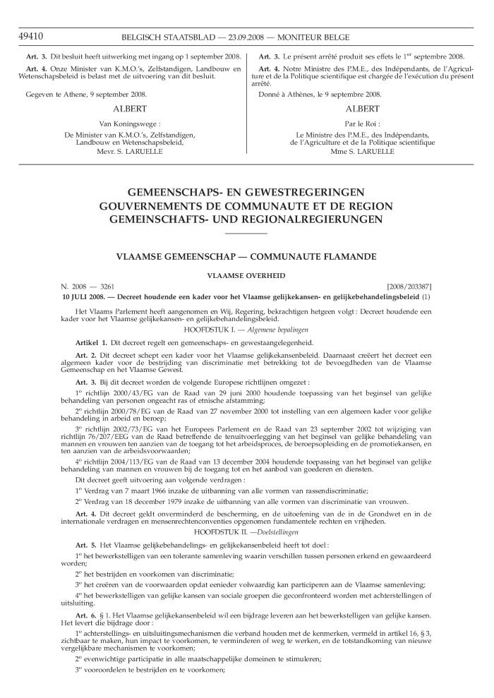
10 juli 2008 : Decreet houdende een kader voor het Vlaamse gelijkekansen- en gelijkebehandelingsbeleid (c:amaz:11738)

Slide 394
10 juillet 2008 : Décret portant le cadre de la politique flamande de l'égalité des chances et de traitement (c:amaz:11737)

Slide 395
4 september 2008 : Ordonnantie betreffende de strijd tegen discriminatie en de gelijke behandeling op het vlak van de tewerkstelling (c:amaz:11730)

Slide 396
4 septembre 2008 : Ordonnance relative à la lutte contre la discrimination et à l'égalité de traitement en matière d'emploi (c:amaz:11729)

Slide 397
12 december 2008 : Decreet betreffende de bestrijding van sommige vormen van discriminatie (c:amaz:11724)

Slide 398
12 décembre 2008 : Décret relatif à la lutte contre certaines formes de discrimination (c:amaz:11723)

Slide 399
6 november 2008 : Decreet ter bestrijding van bepaalde vormen van discriminatie, met inbegrip van de discriminatie tussen vrouwen en mannen inzake economie, tewerkstelling en beroepsopleiding (c:amaz:11722)

Slide 400
6 novembre 2008 : Décret relatif à la lutte contre certaines formes de discrimination, en ce compris la discrimination, entre les femmes et les hommes en matière d'économie, d'emploi et de formation professionnelle (c:amaz:11721)

Slide 401
Personnes hors du marché du travail : baisse du taux d'inactivité des femmes (c:amaz:11449)

Slide 402
People outside the labour force : female inactivity rates down (c:amaz:11447)

Slide 403
3 juni 2005 : Besluit van de Vlaamse Regering tot vaststelling van de criteria, de voorwaarden en de nadere regels voor het verlenen van subsidies met betrekking tot het VESOC-actieplan '2005 Evenredige arbeidsdeelname en diversiteit' (c:amaz:11375)

Slide 404
3 juin 2005 : Arrêté du Gouvernement flamand fixant les critères, les conditions et les modalités de l'octroi de subventions dans le cadre du plan d'action du VESOC '2005 Participation proportionnelle au marché de l'emploi et diversité' (c:amaz:11374)

Slide 405
Report from the Commission to the Council, the European Parliament, the European Economic and Social Committee and the Committee of the Regions on equality between women and men - 2006 (c:amaz:11183)

Slide 406
Europese armoedeprojecten in België (c:amaz:1098)
In dit magazine treft men een uiteenzetting over het Derde Armoedeprogramma van de Europese Gemeenschap aan in het kader waarvan drie Belgische projecten werden geselecteerd : twee grote 'modelacties' in Charleroi en Antwerpen en één kleiner 'innovatief' project in Eupen. De Koning Boudewijnstichting is van bij de aanvang bij deze projecten betrokken geweest.

Slide 407
Décision du Conseil du 18 février 2002 sur les lignes directrices pour les politiques de l'emploi des États membres en 2002 (2002/177/CE) (c:amaz:10763)

Slide 408
Recommandation du Conseil du 19 janvier 2001 concernant la mise en ouvre des politiques de l'emploi des états membres (2001/64/CE) (c:amaz:10753)

Slide 409
Recommandation du Conseil du 22 juillet 2003 concernant la mise en ouvre des politiques de l'emploi des états membres (2003/579/EC) (c:amaz:10749)

Slide 410
Décision du Conseil du 22 juillet 2003 relative aux lignes directrices pour les politiques de l'emploi des États membres (2003/578/EC) (c:amaz:10730)

Slide 411
Verslag over de jaarverslagen 1997, 1998 en 1999 van de Europese Commissie over gelijke kansen voor man en vrouw in de Europese Unie (c:amaz:10037)

